Slide 1
ESTADOS UNIDOS.-LA VUELTA AL MUNDO EN 885 JARDINES.-HAWAII.-Paliku Gardens.-Foster Botanical .-Hawaii Tropical Botanic Garden.-Moanalua Garden.-
Selección de textos y fotografías por
JOSE ELIAS BONELLS

Slide 2
Paliku Gardens.-Hawaii
Jardines Palikū está situado 1.000 metros sobre el Rancho Kualoa sobre la base de los acantilados Kualoa.
Está rodeado de jardines tropicales y ofrece vistas panorámicas del océano.

Slide 3
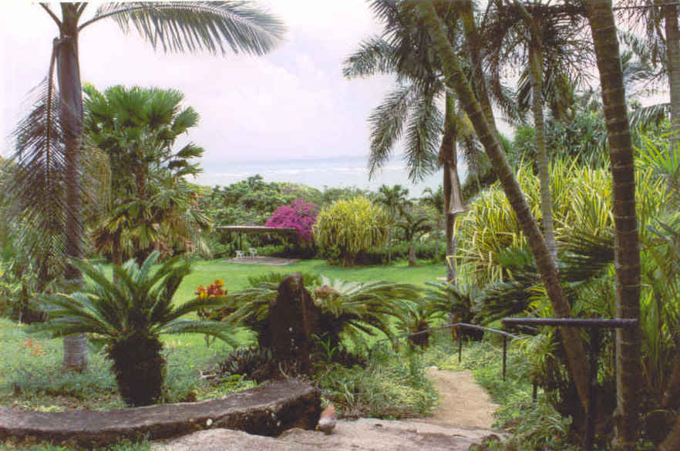
Notes:
Paliku Gardens

Slide 4
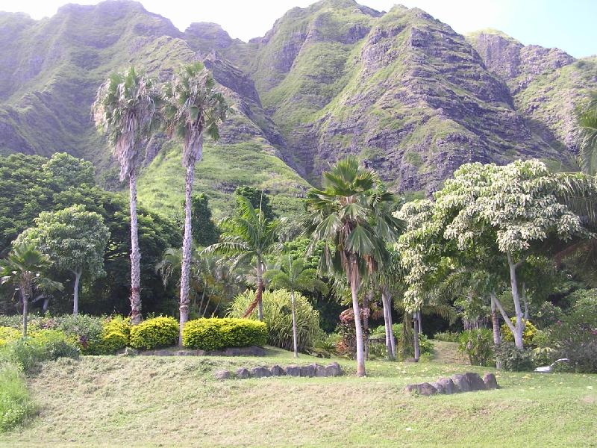
Notes:
Paliku Gardens

Slide 5
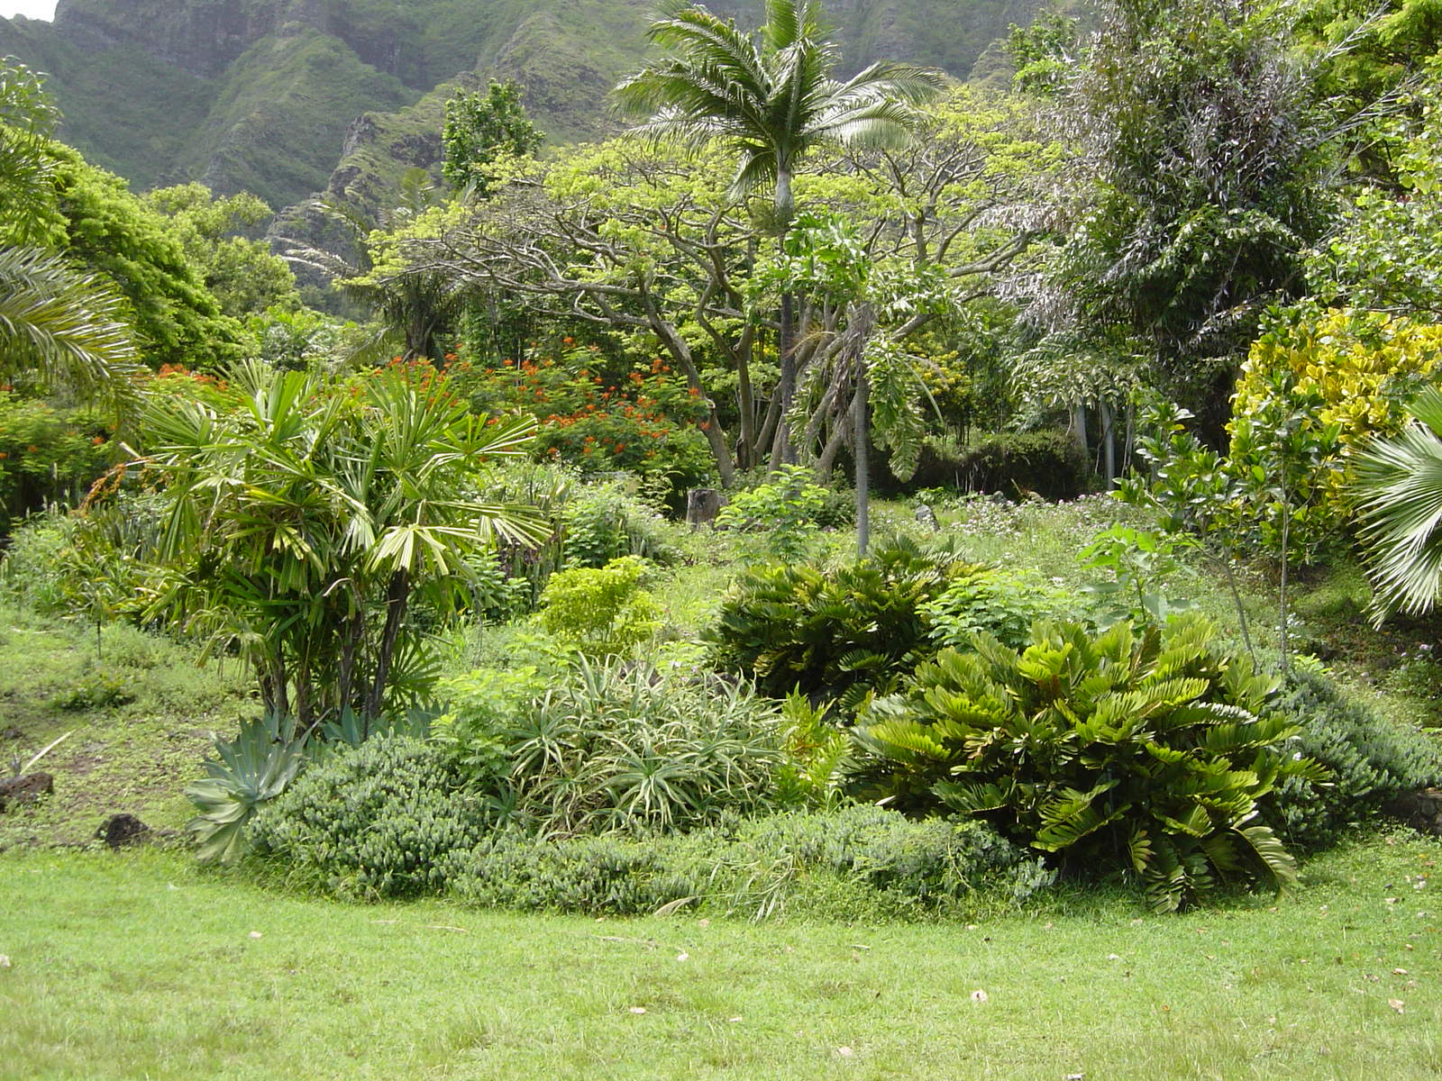
Notes:
Kualoa Paliku Gardens

Slide 6
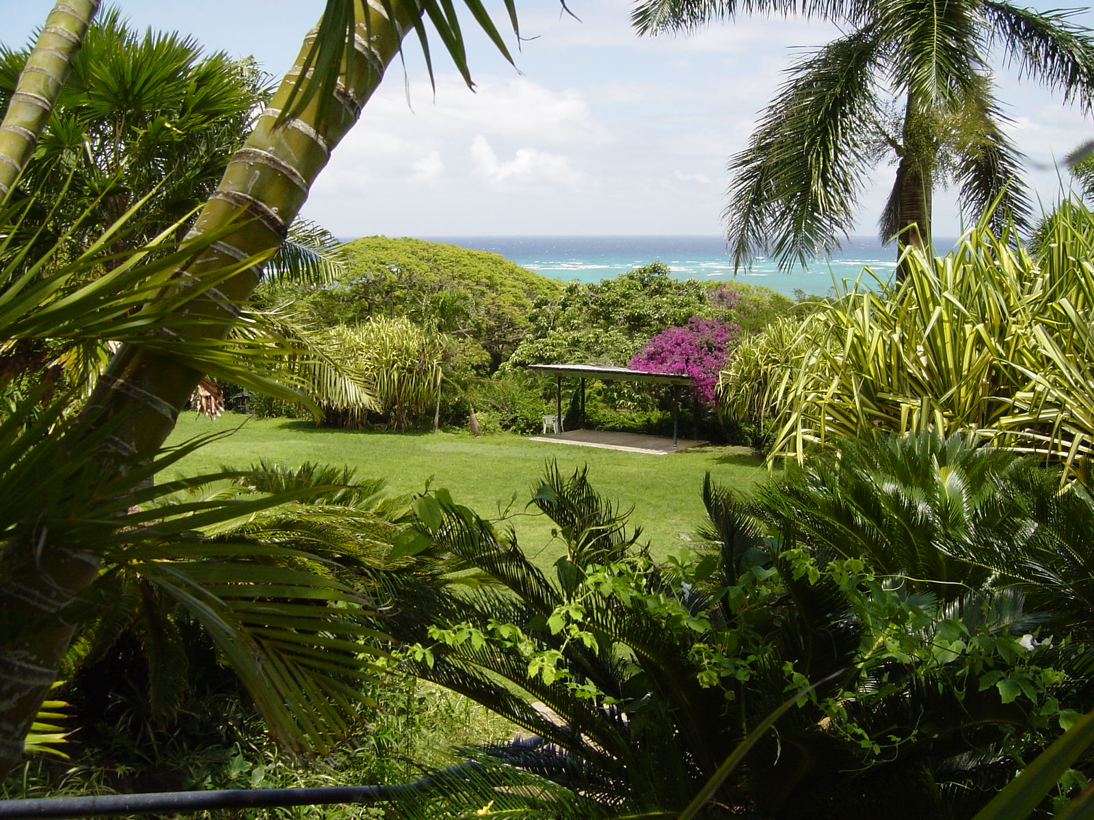
Notes:
Paliku Gardens

Slide 7
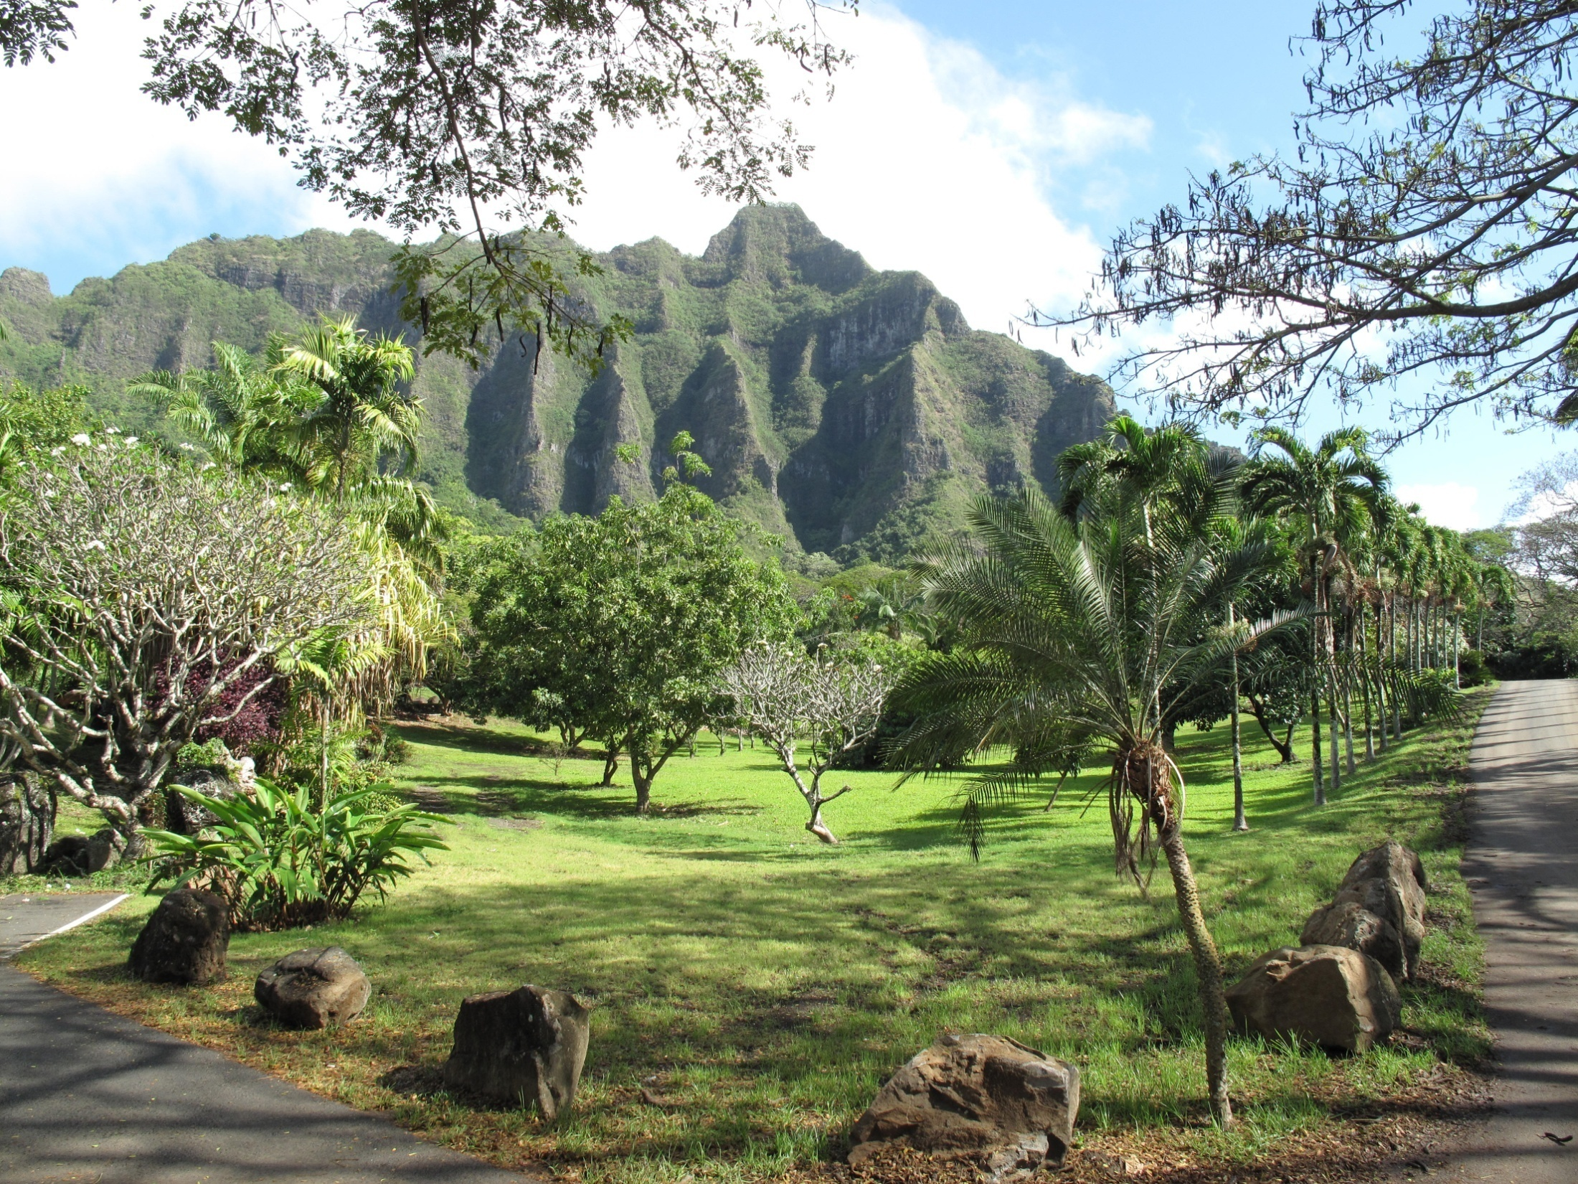
Notes:
Kualoa Paliku Gardens

Slide 8
Foster Botanical Gardens
El Jardín Botánico, de 5,5 hectáreas, es uno de los tres jardines botánicos situados en 50 Boulevard North Vineyard, Honolulu, Hawaii , EE.UU. (cerca de Chinatown , en la intersección de la avenida y el bulevar Nu'uanu Viña).
Foster es el único que está en una zona muy urbana con centros comerciales, escuelas, y los dos lugares de culto budistas y Metodista cerca.

Slide 9
El jardín es el jardín botánico más antiguo de Hawái, y figura en el Registro Nacional de Lugares Históricos .
Hoy el jardín se compone de la terraza superior (la parte más antigua del jardín); Terrazas Medio ( palmas , aráceas , heliconias , jengibre ); Jardín Económico ( hierbas , especias , colorantes , venenosas ), Glen Prehistoria (plantas primitivas plantadas en 1965) ; Lyon Orchid Garden, y la pantalla Orchid híbrido.

Slide 10
También contiene una serie de árboles excepcionales, incluyendo una figura sagrada que esta bajo un descendiente clon del árbol Bodhi en el que Buda se sentó para meditar.
En total, contiene 25 de los cerca de 100 árboles excepcionales de Oahu clasificados .

Slide 11
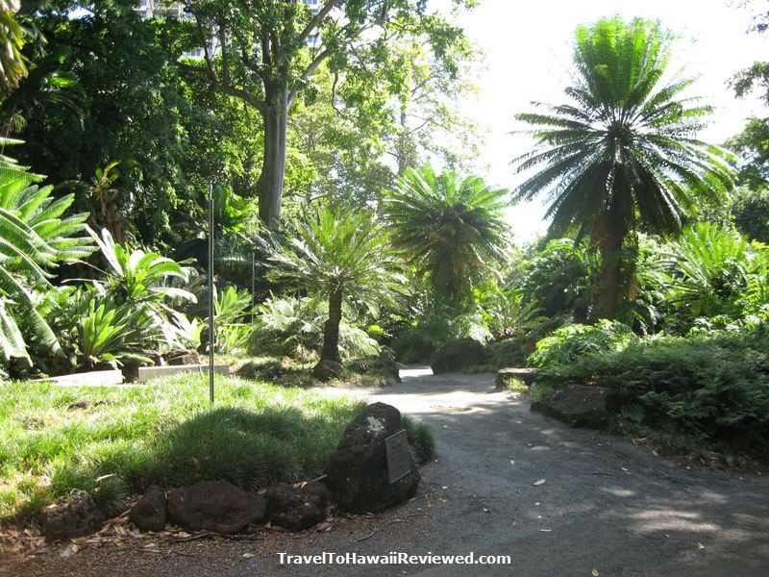
Notes:
Foster Botanical Garden

Slide 12
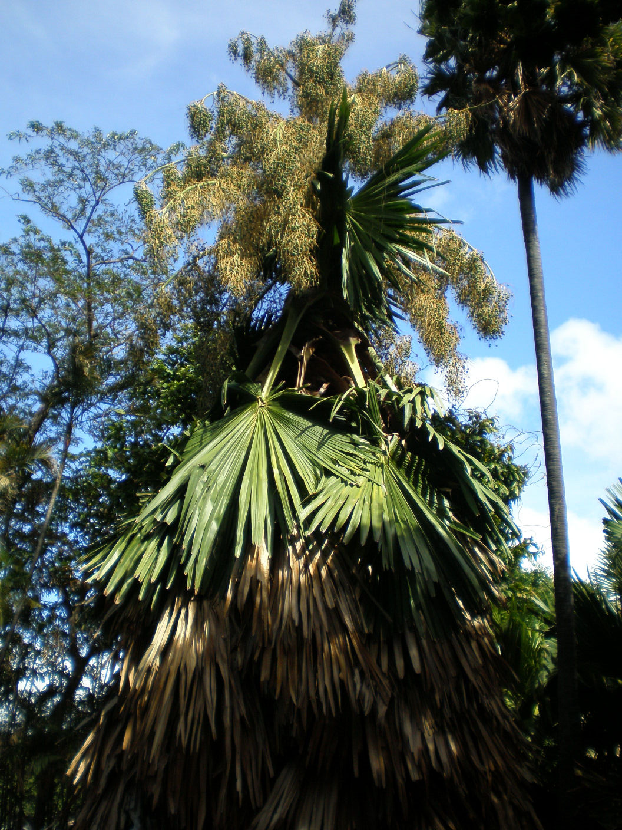

Notes:
Foster Botanical Garden.-Corypha umbraculifera

Slide 13
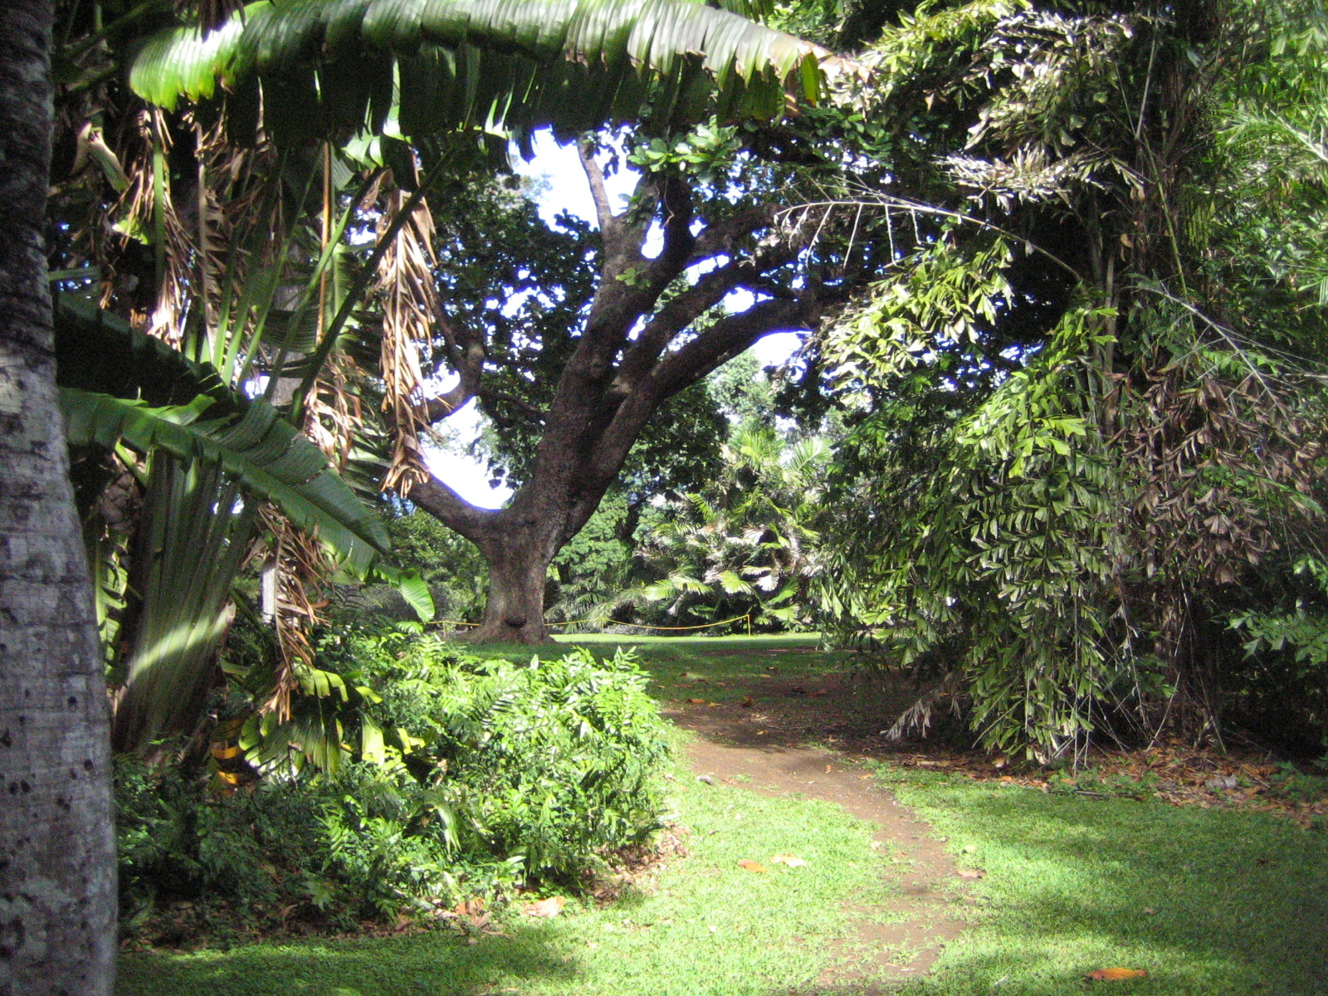
Notes:
Foster Botanical Garden

Slide 14
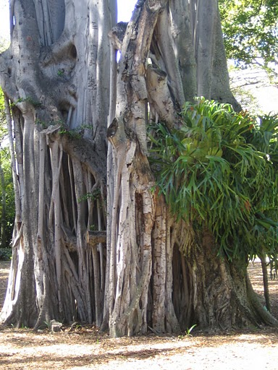
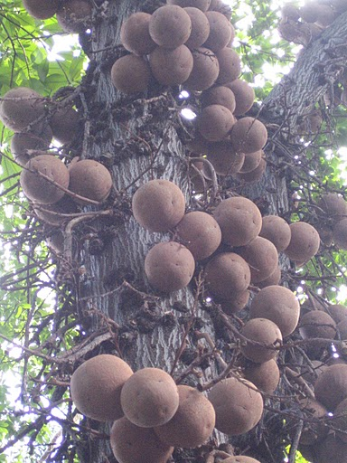
Notes:
Chinese Banyan y Couroupita .-Ballon Tree

Slide 15
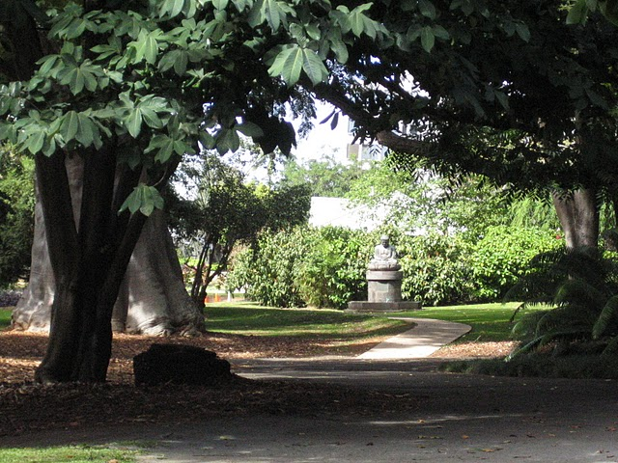
Notes:
Foster Botanical Garden.-Lower Terrace

Slide 16
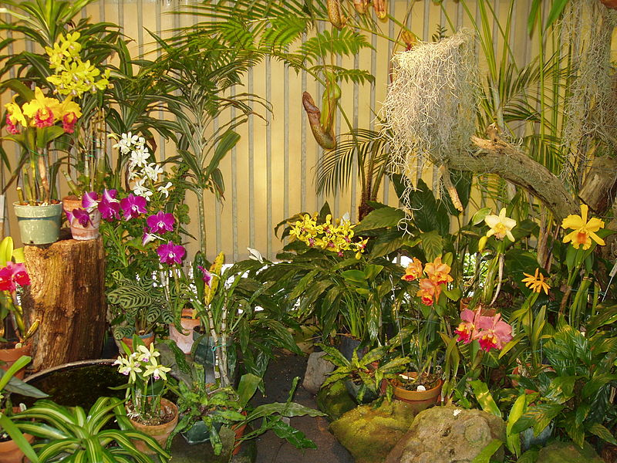
Notes:
Foster Botanic Garden

Slide 17

Notes:
Foster Botanical Garden.-Honolulu

Slide 18

Notes:
Foster Botanical Garden

Slide 19

Notes:
Foster Botanical Garden

Slide 20

Notes:
Foster Botanical Garden

Slide 21
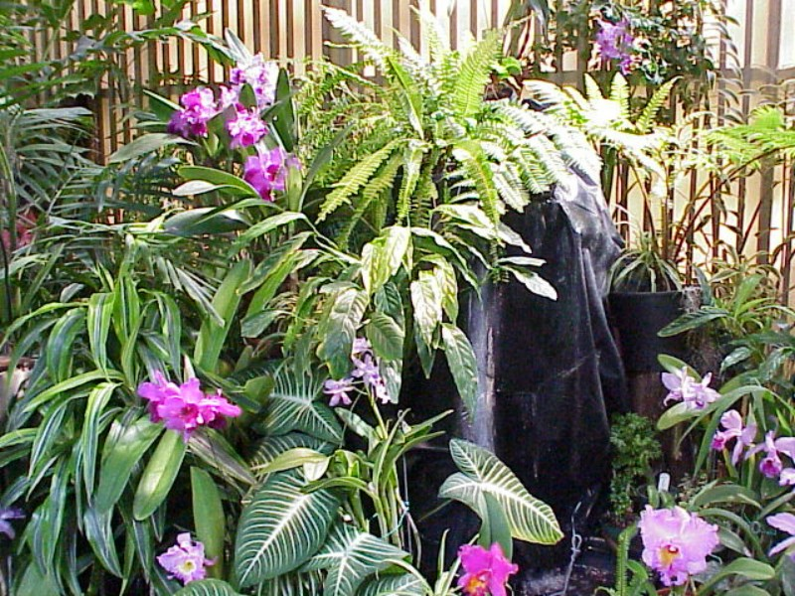
Notes:
Foster Botanical Gardens

Slide 22

Notes:
Foster Botanical Garden

Slide 23
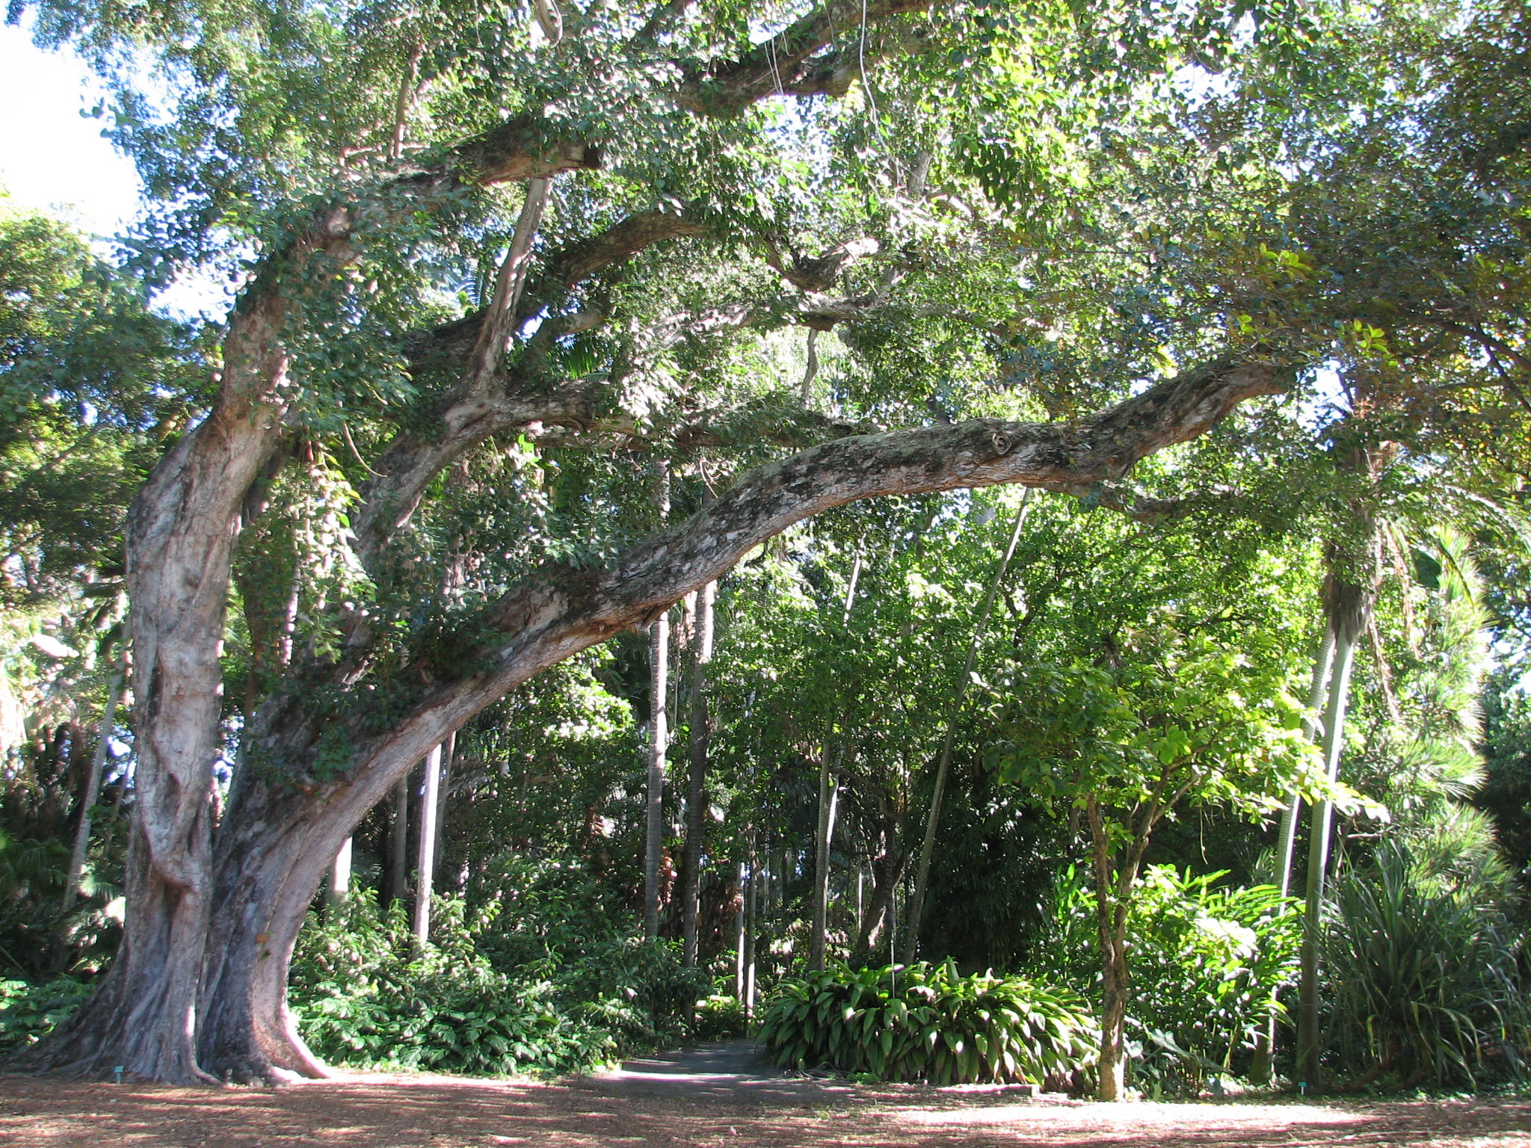
Notes:
Foster Botanical Gardens

Slide 24

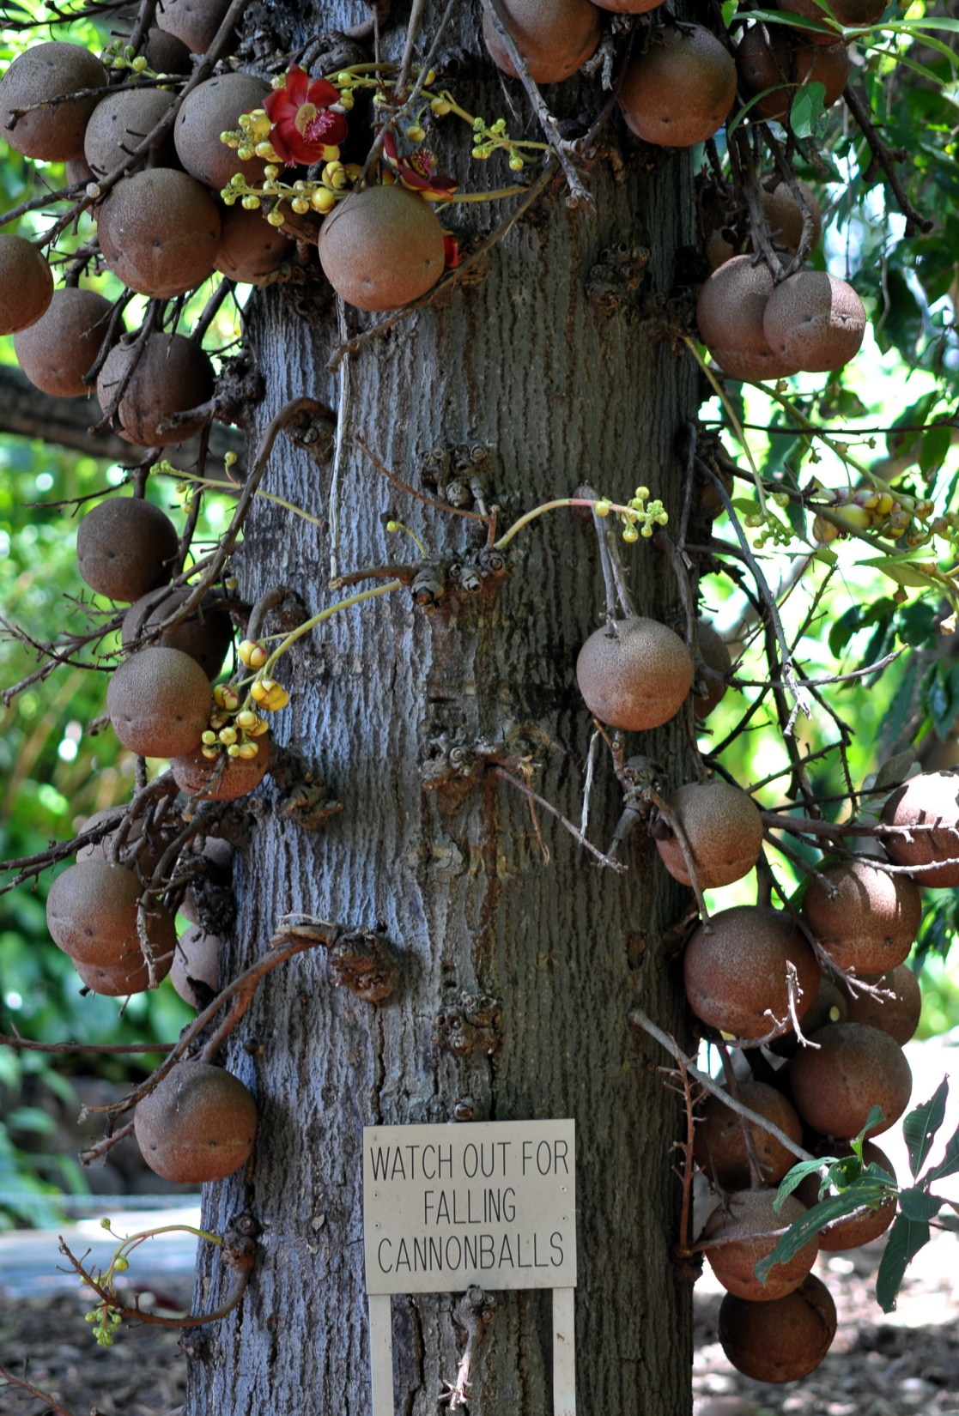
Notes:
Foster Botanical Gardens

Slide 25
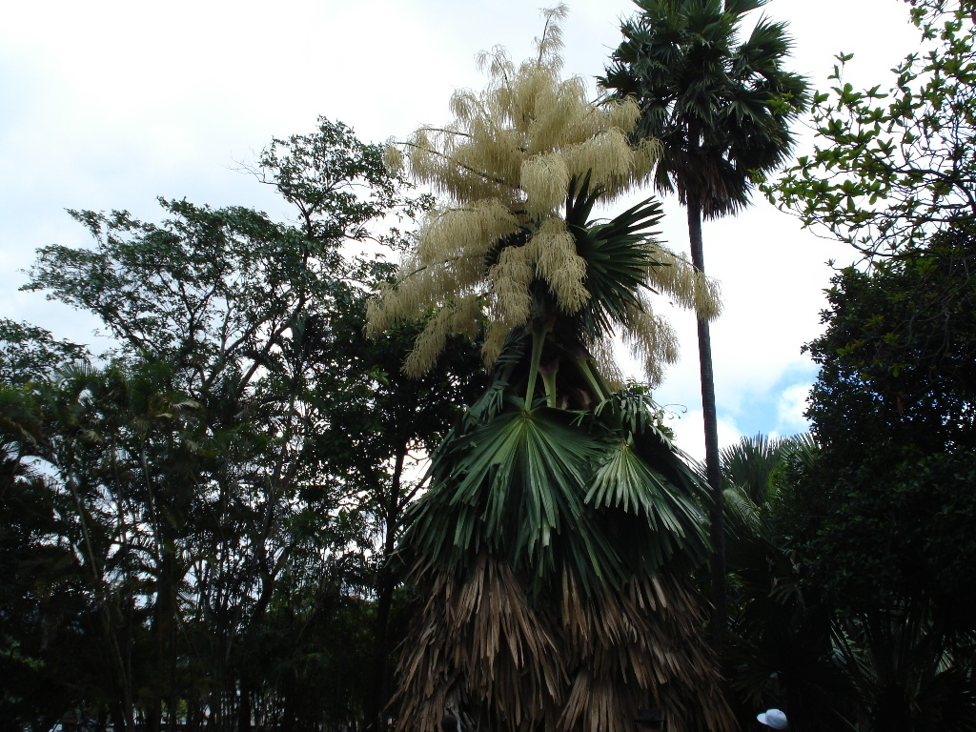
Notes:
Foster Botanical Gardens

Slide 26
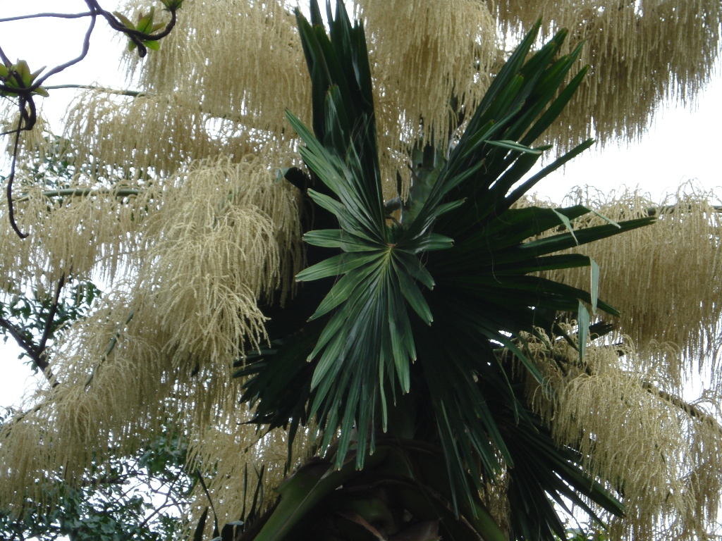
Notes:
Foster Botanical Gardens

Slide 27
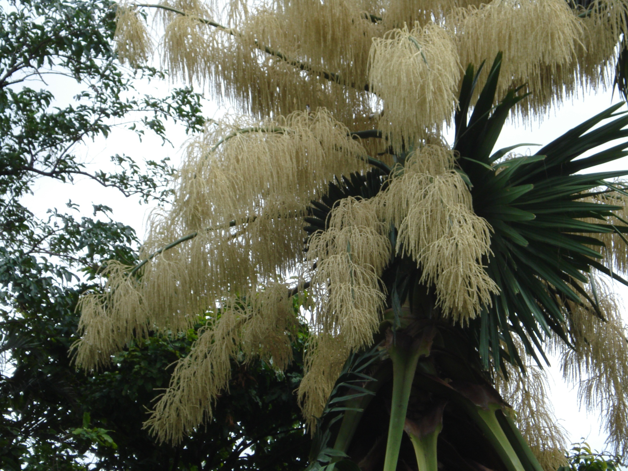
Notes:
Foster Botanical Gardens.-Corypha australis

Slide 28
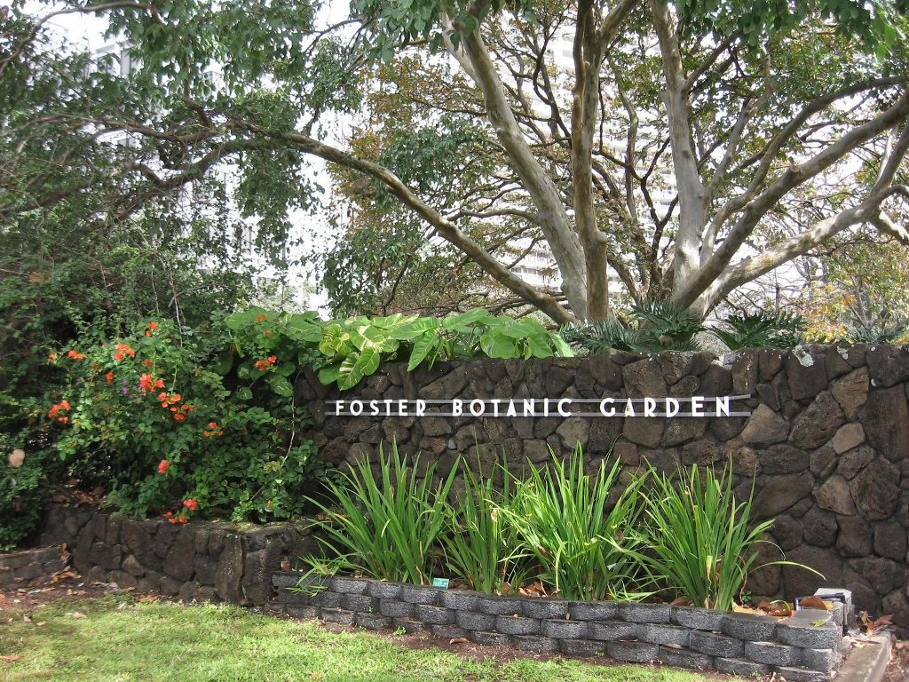
Notes:
Foster Botanical Gardens

Slide 29
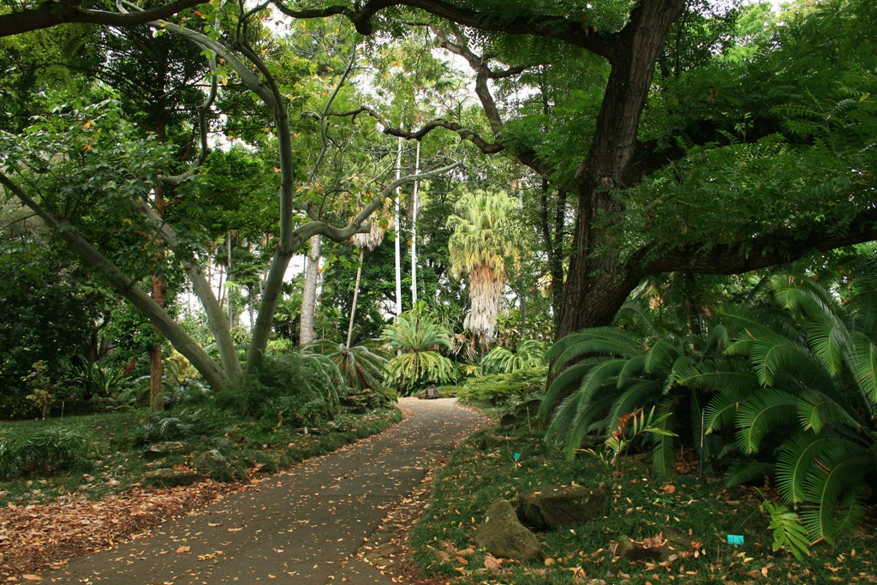
Notes:
Foster Botanical Gardens

Slide 30
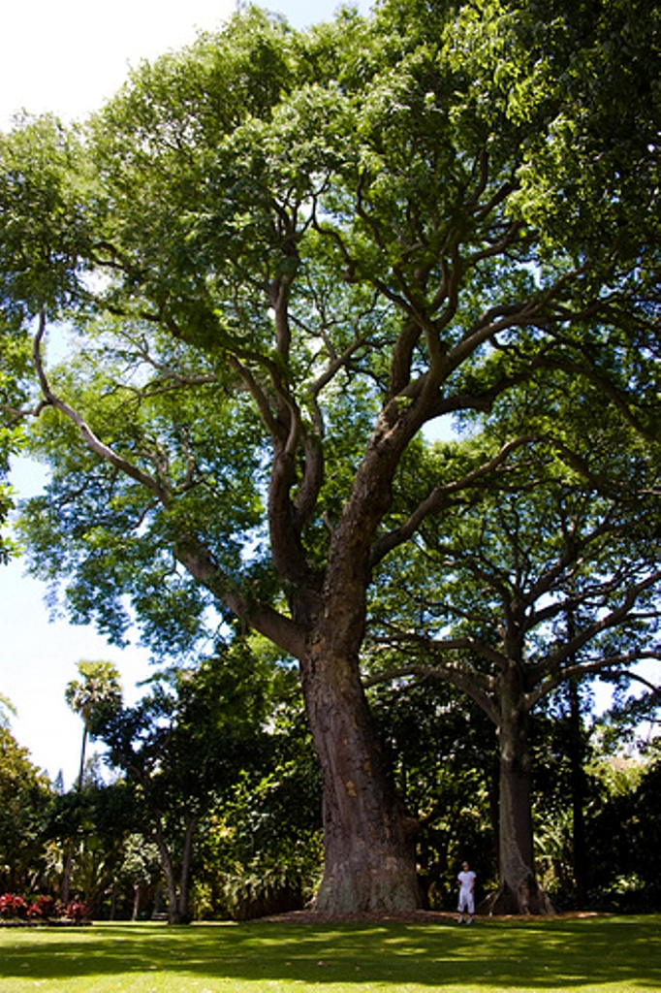
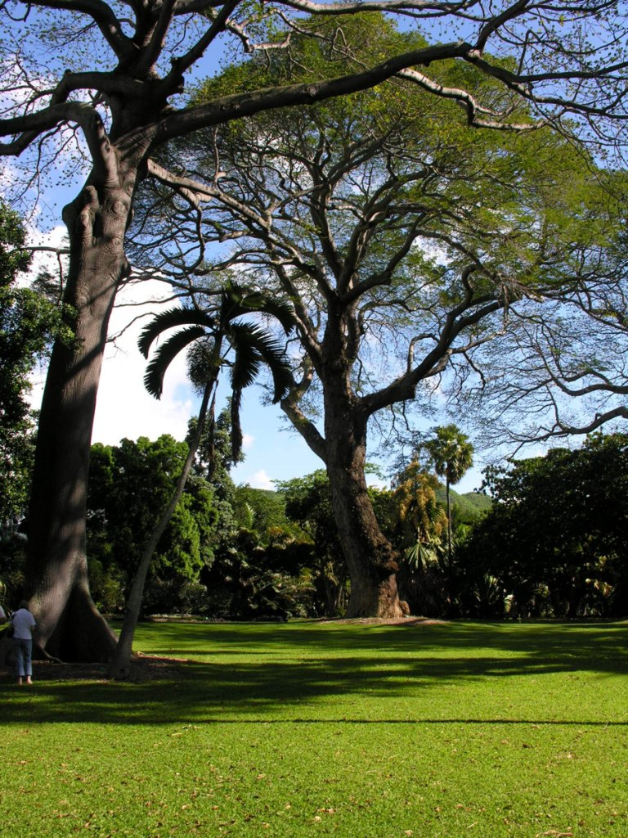
Notes:
Foster Botanical Gardens

Slide 31
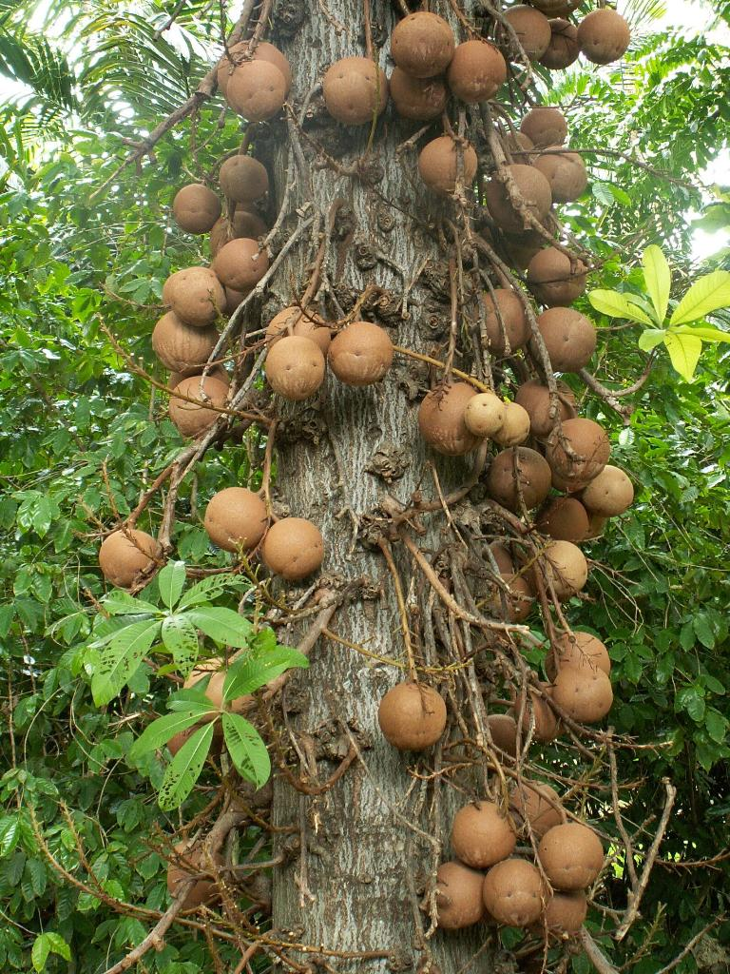
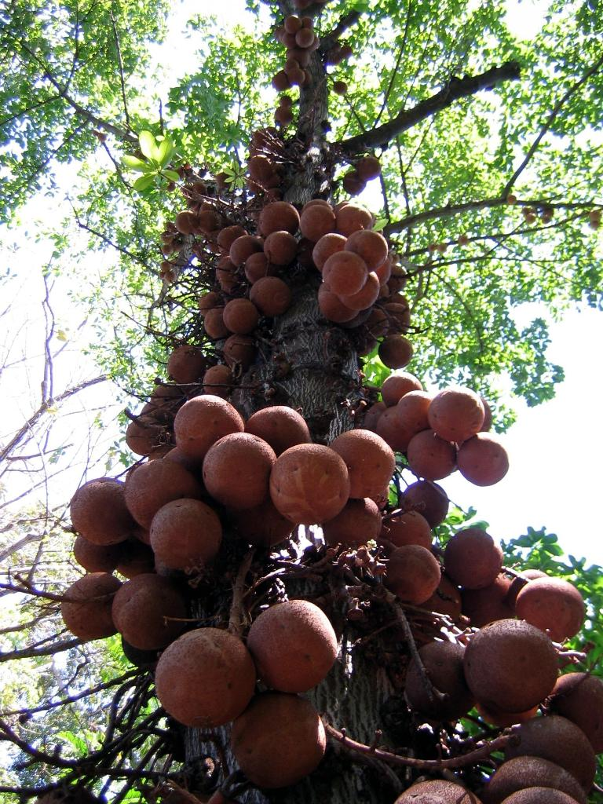
Notes:
Foster Botanical Gardens.-Coroupita guineensis.-Ballon´s Tree

Slide 32
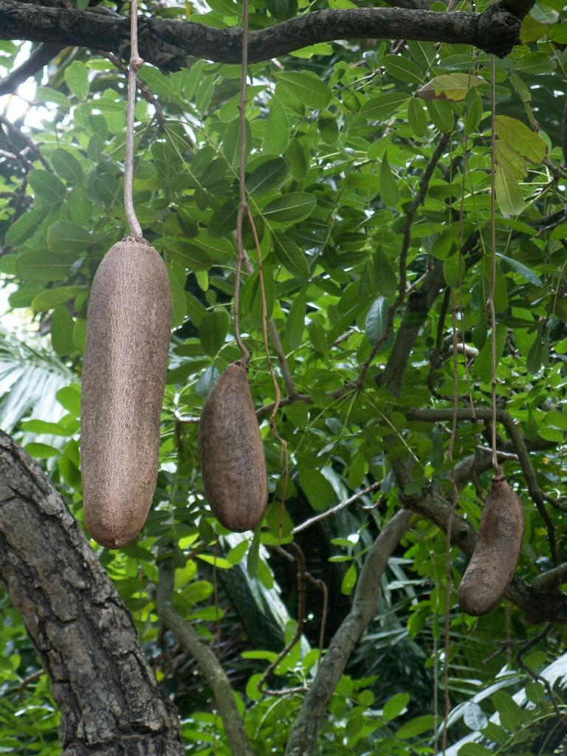
Notes:
Foster Botanical Gardens.-Kigelia y Coroupita

Slide 33
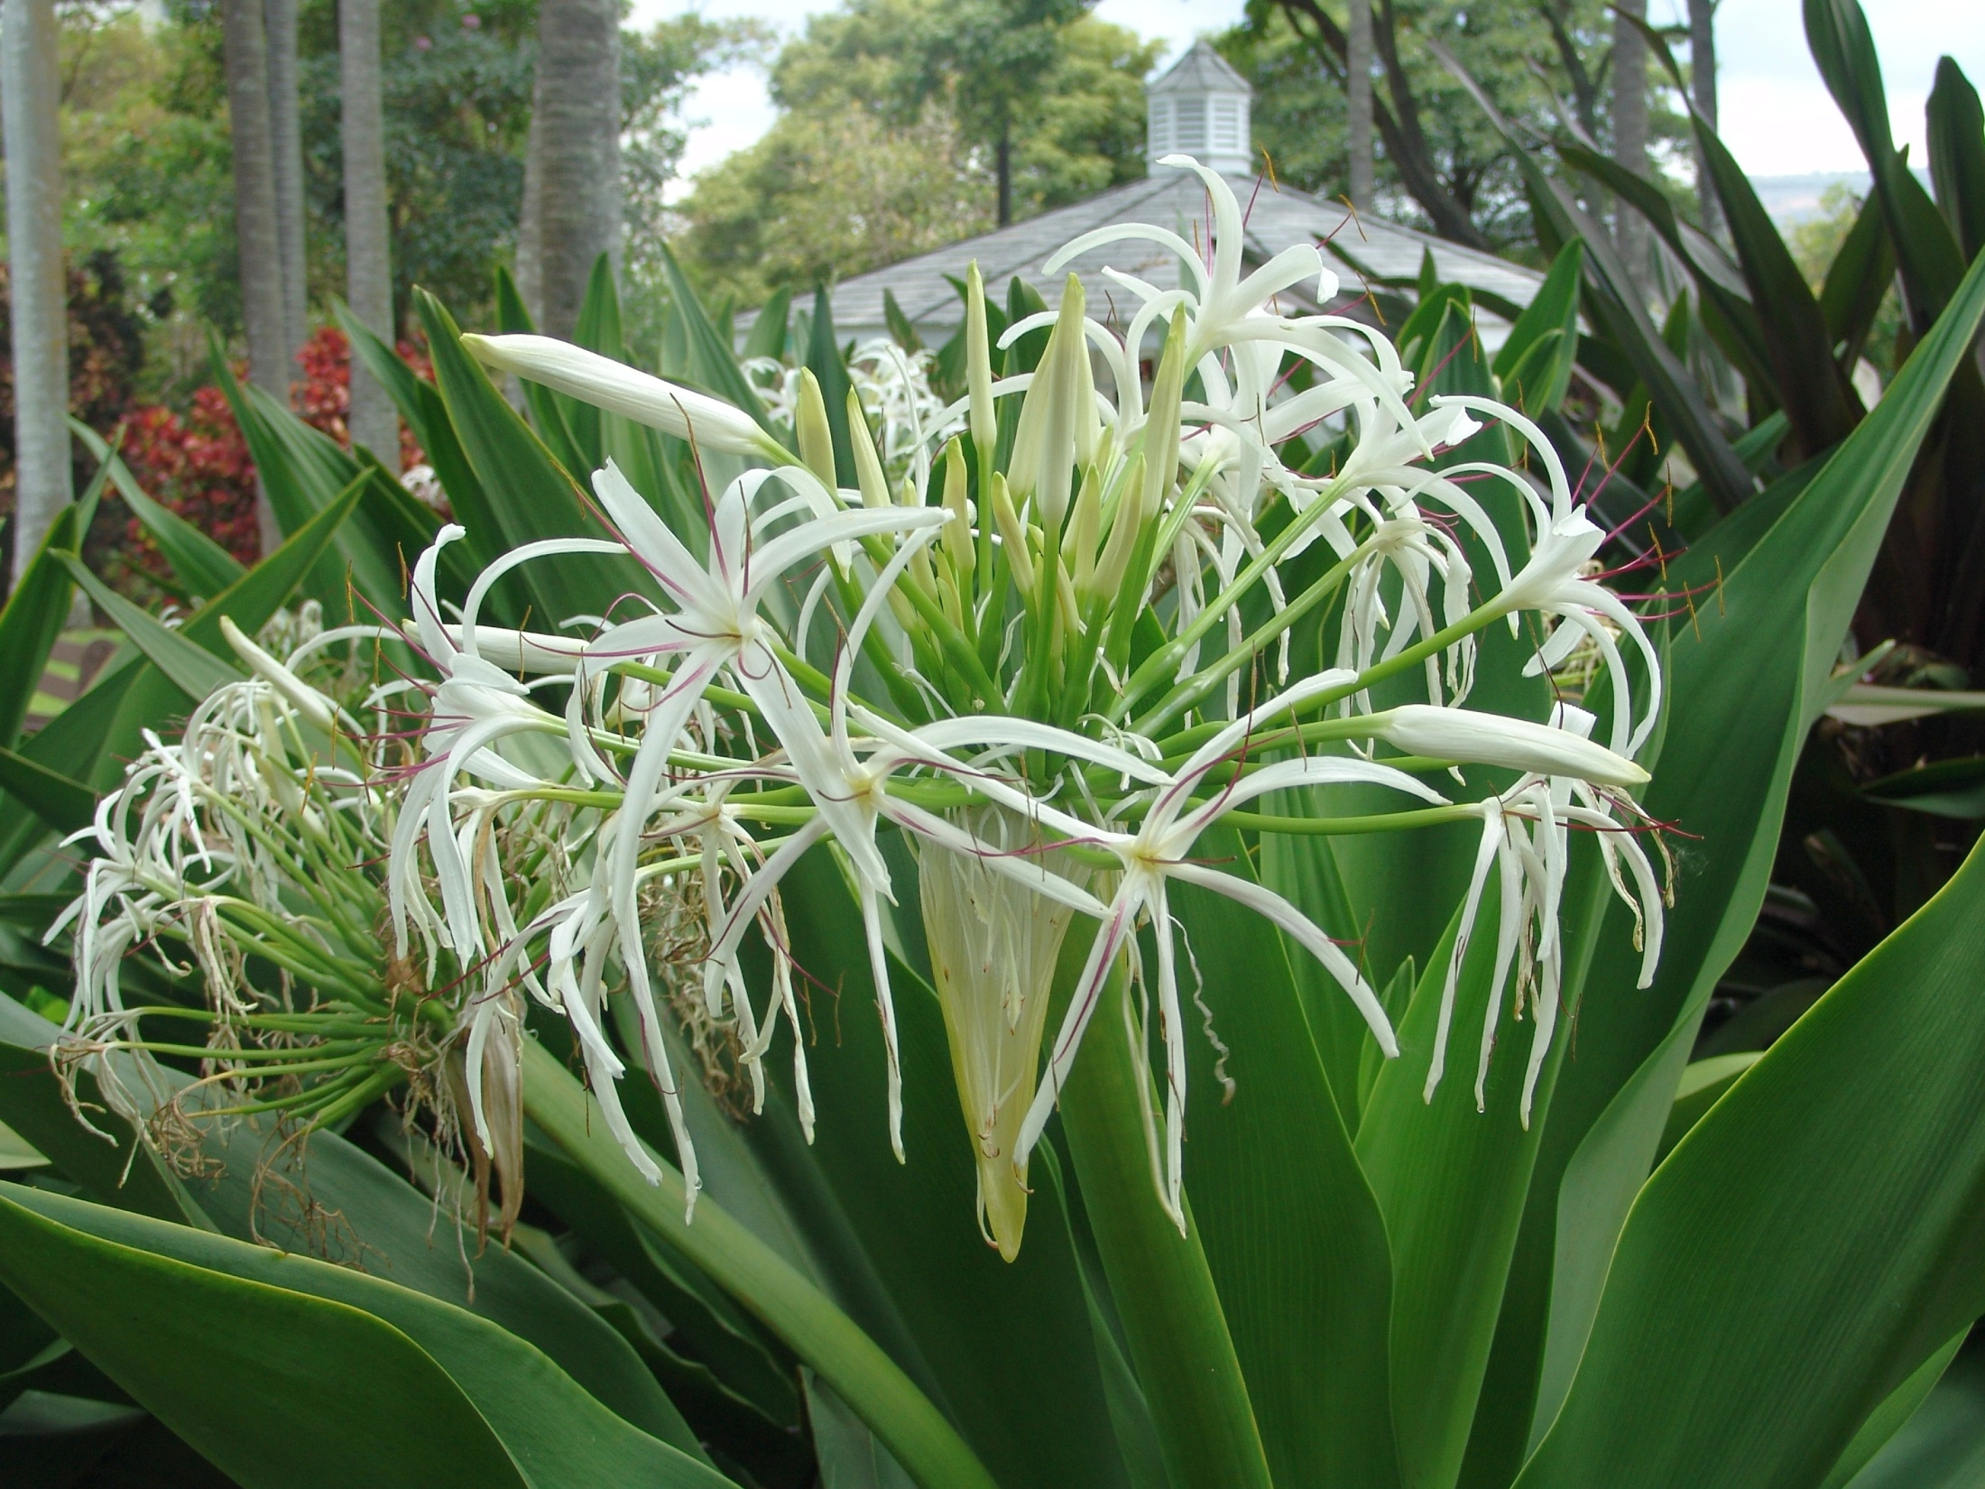
Notes:
Foster Botanical Gardens.-Crinum asiatiacum

Slide 34
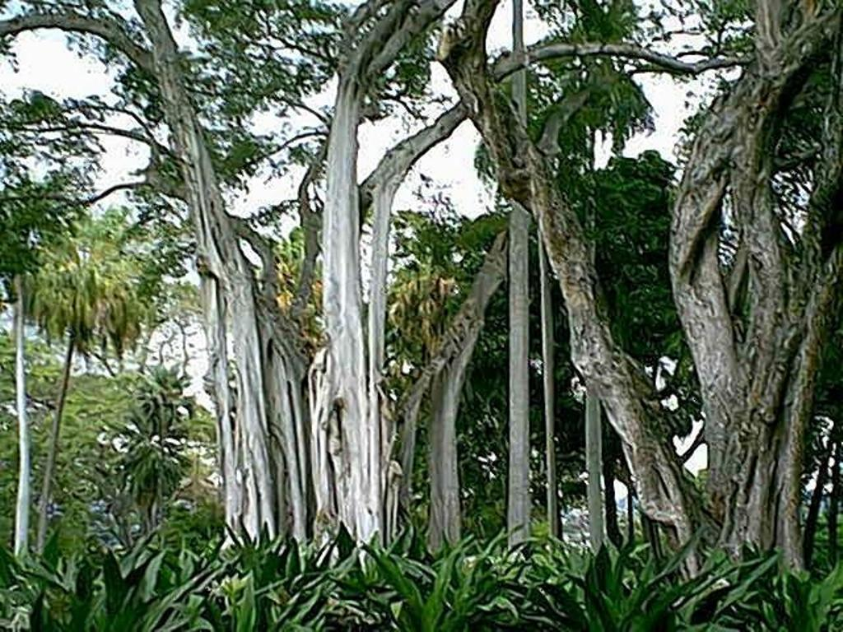
Notes:
Foster Botanical Gardens

Slide 35
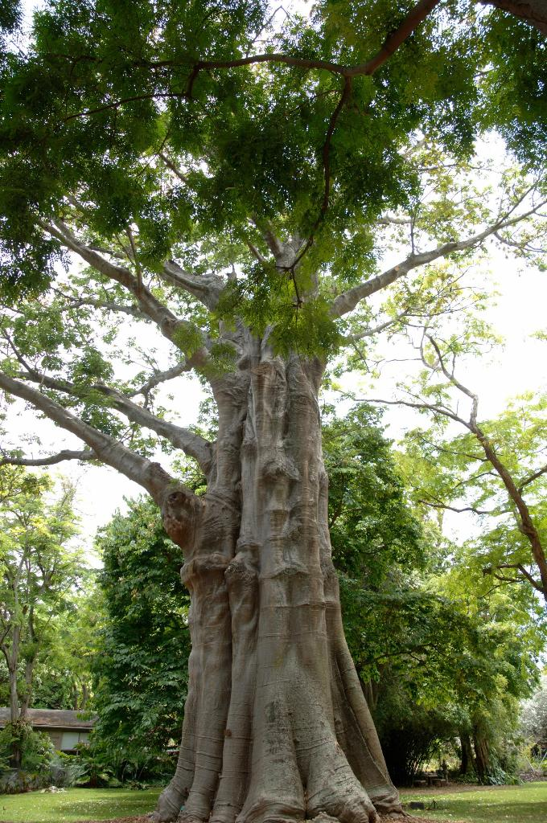
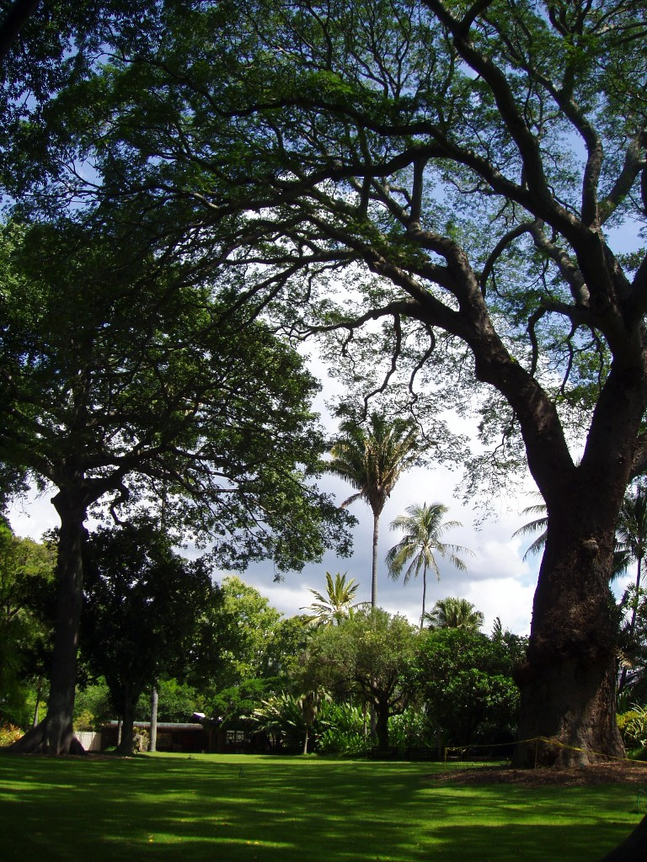
Notes:
Foster Botanical Gardens

Slide 36
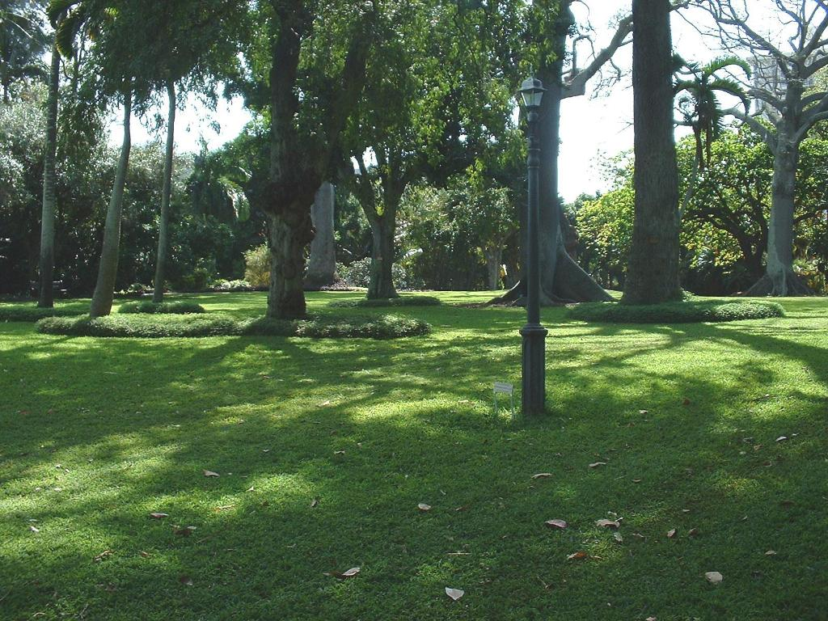
Notes:
Foster Botanical Gardens

Slide 37
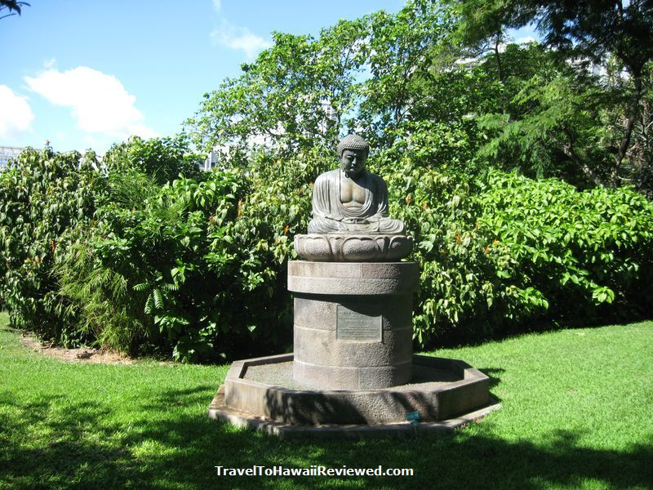

Slide 38
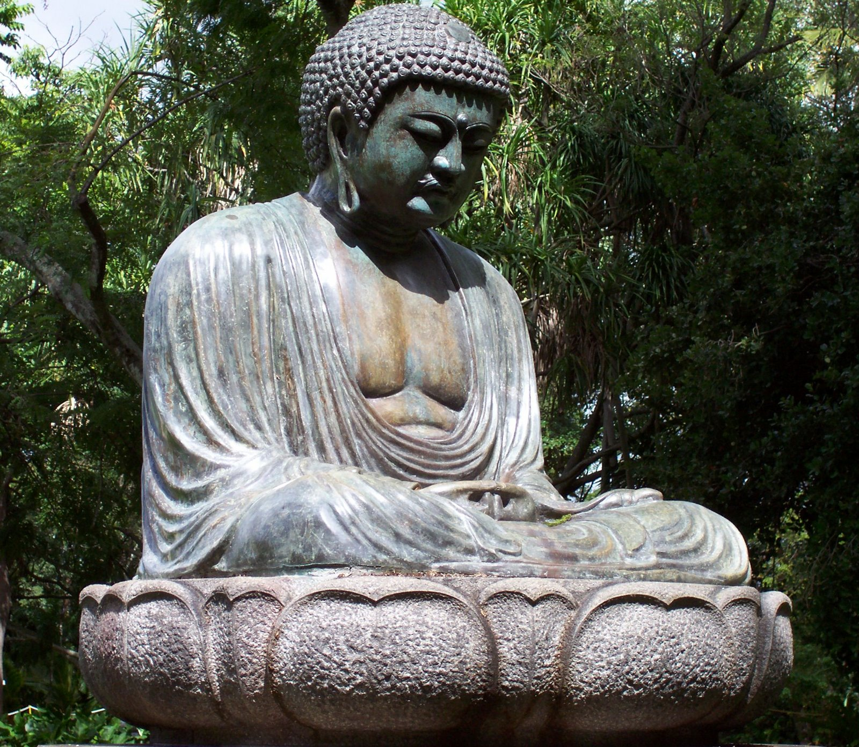
Notes:
Foster Botanical Gardens

Slide 39
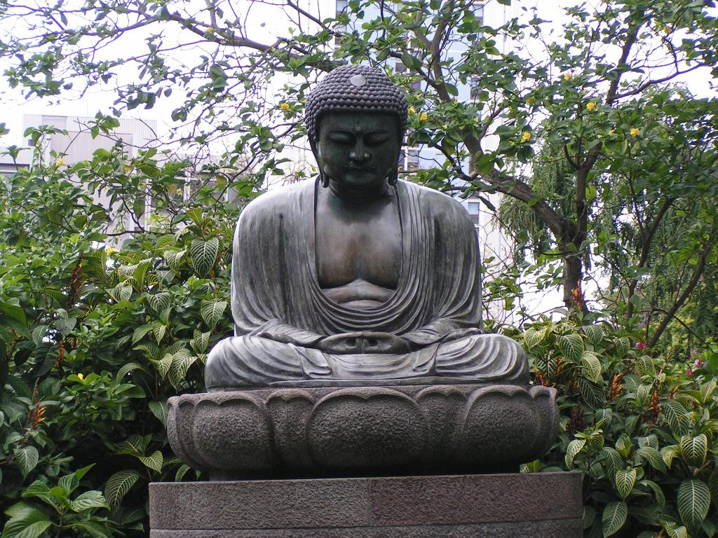
Notes:
Foster Botanical Gardens

Slide 40
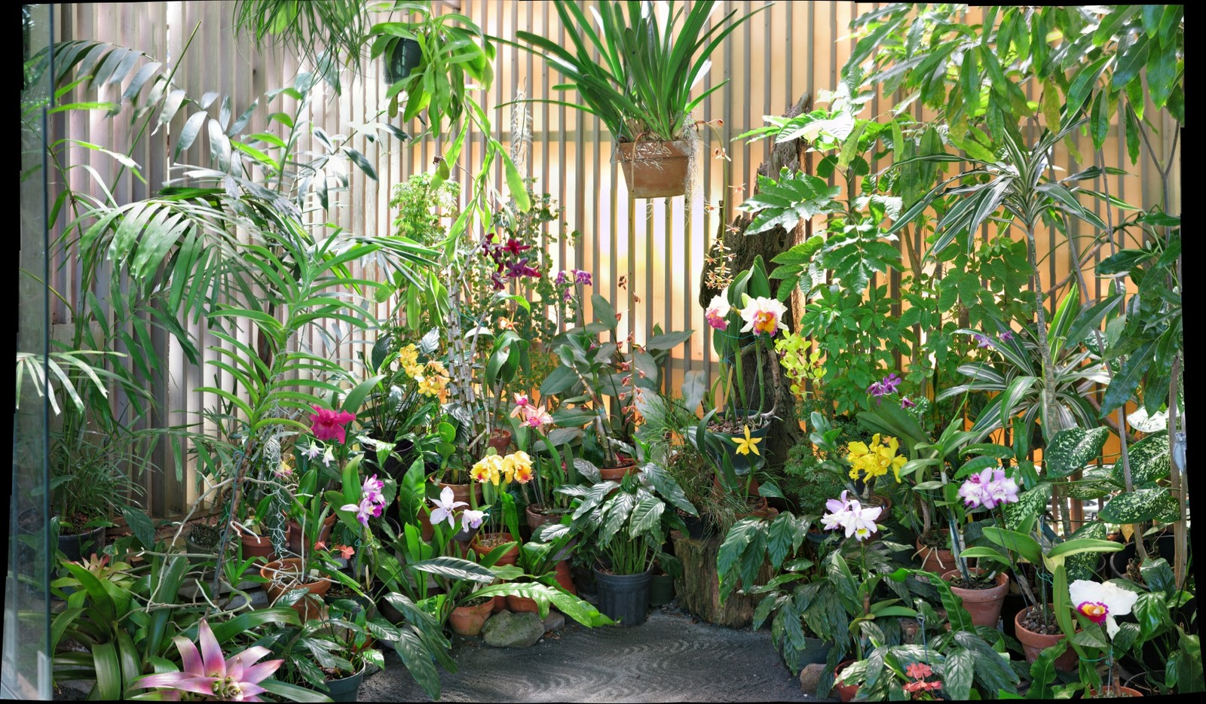
Notes:
Foster Botanical Gardens

Slide 41
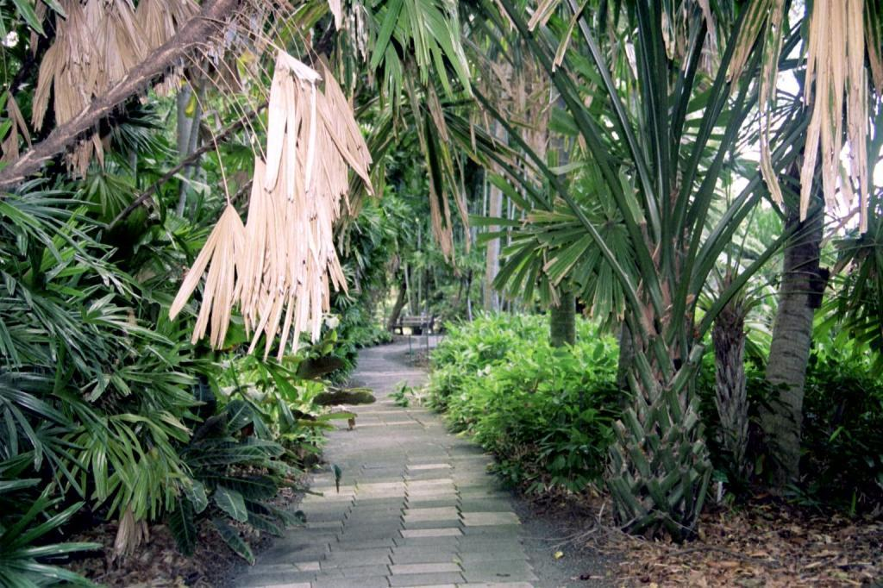
Notes:
Foster Botanical Gardens

Slide 42
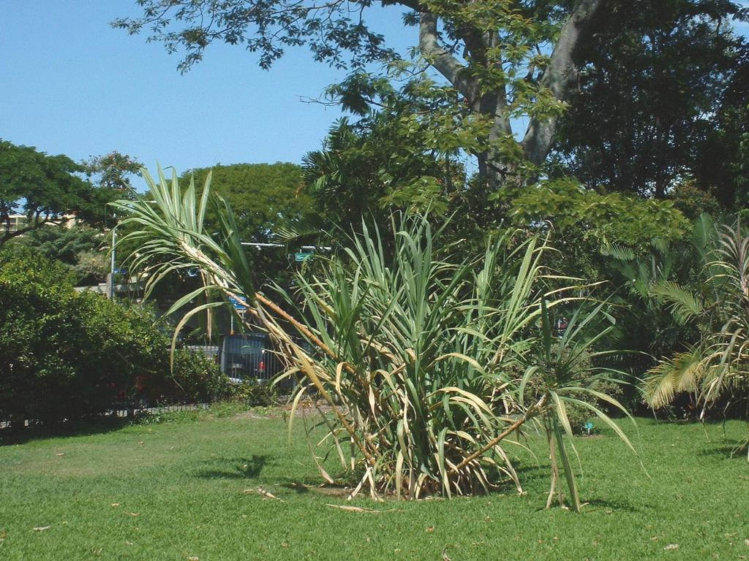
Notes:
Foster Botanical Gardens

Slide 43
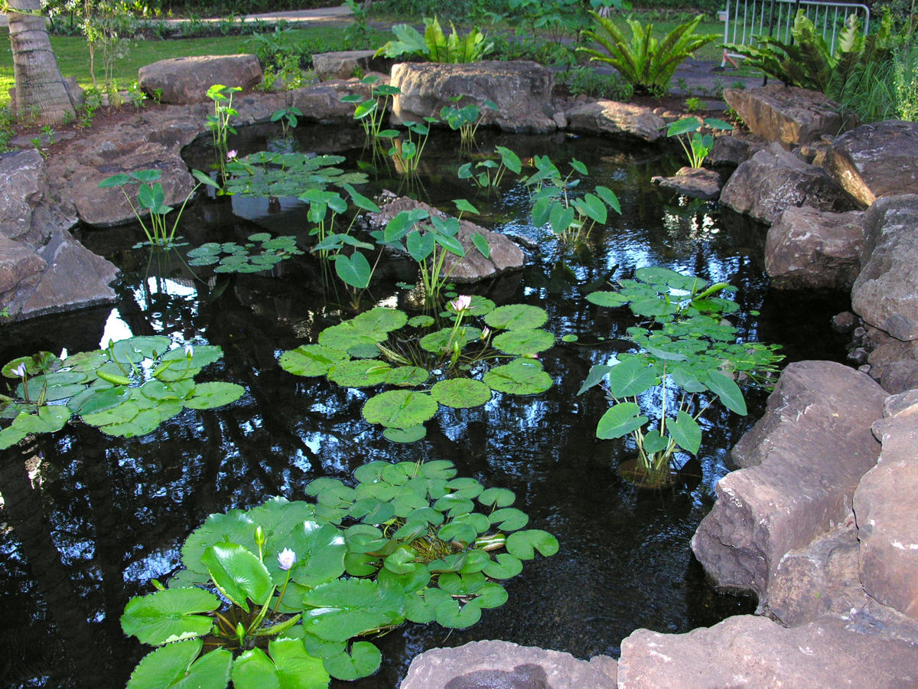
Notes:
Foster Botanical Gardens

Slide 44
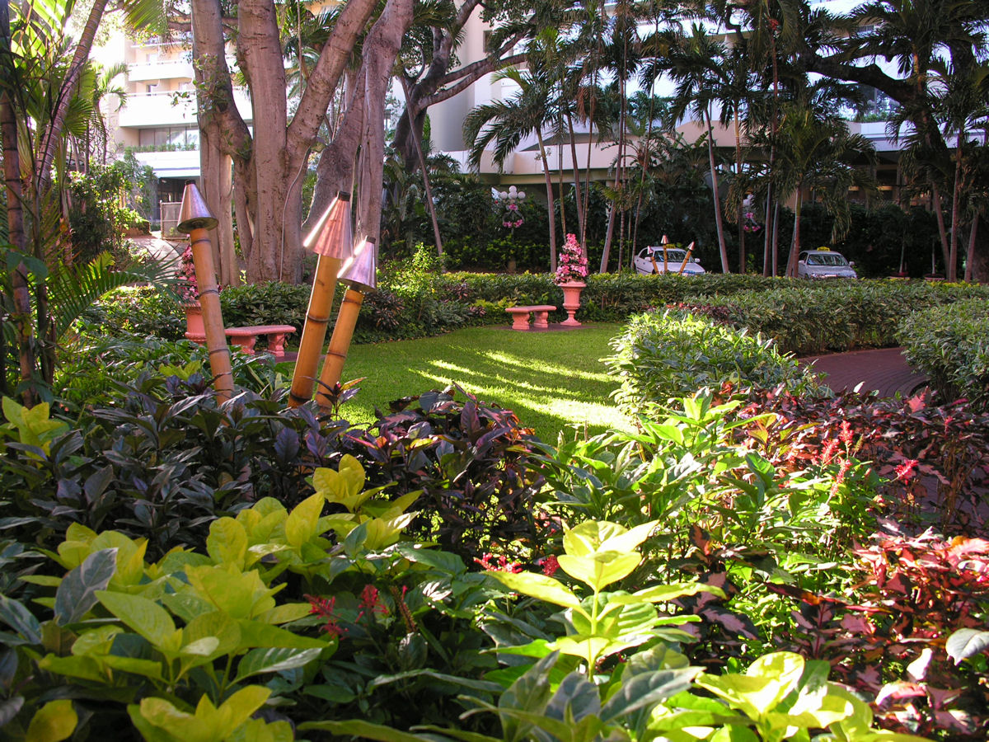
Notes:
Foster Botanical Gardens

Slide 45
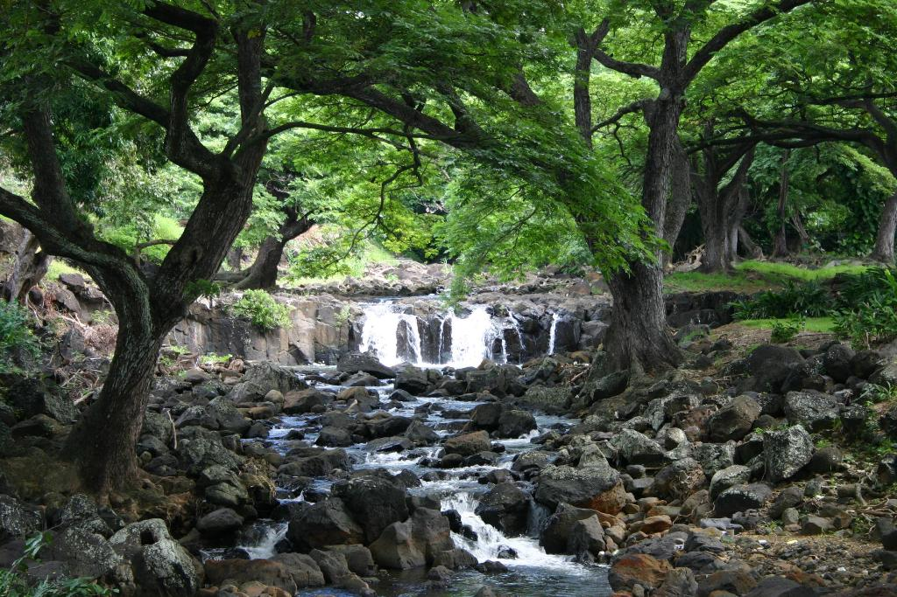

Slide 46
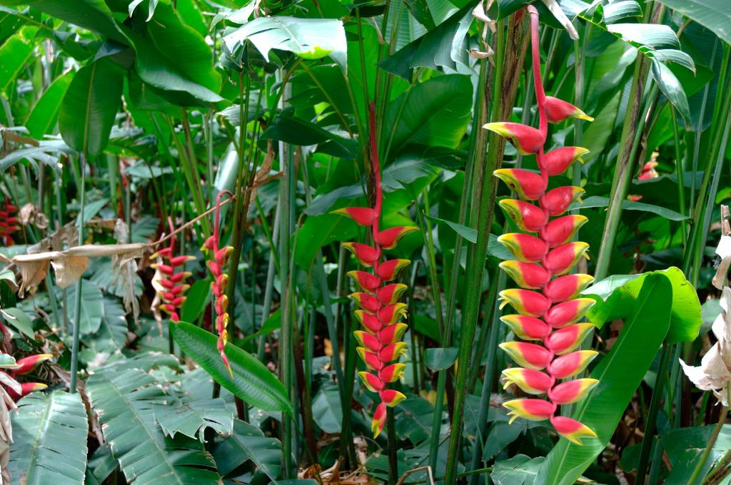
Notes:
Foster Botanical Gardens.-Heliconias

Slide 47
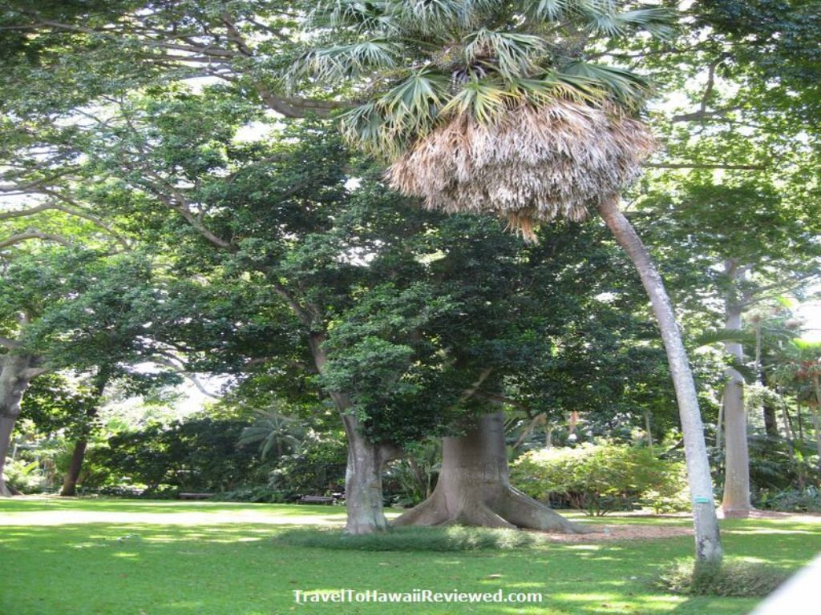

Slide 48
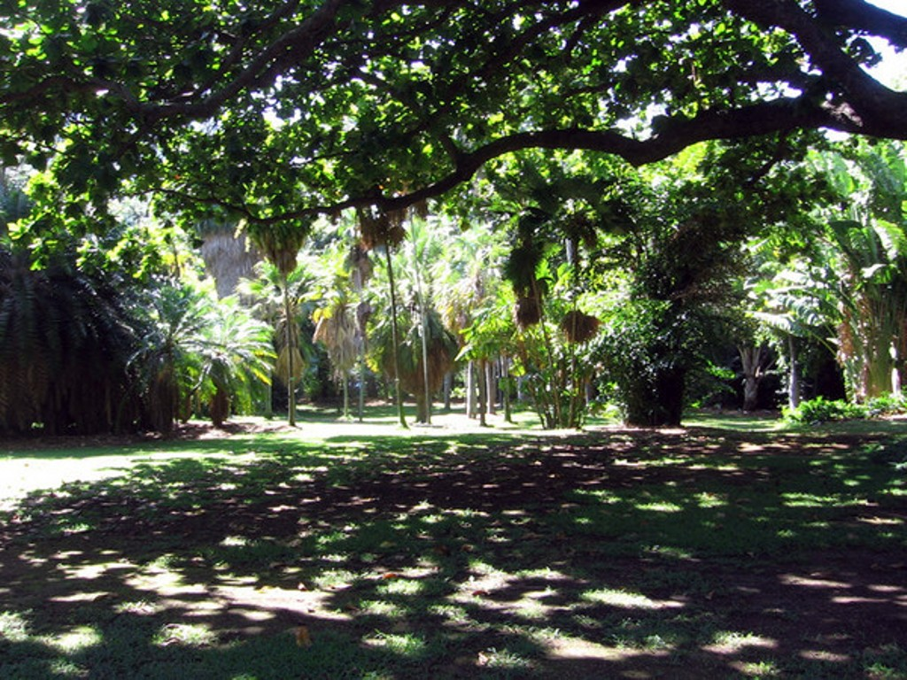
Notes:
Foster Botanical Gardens

Slide 49
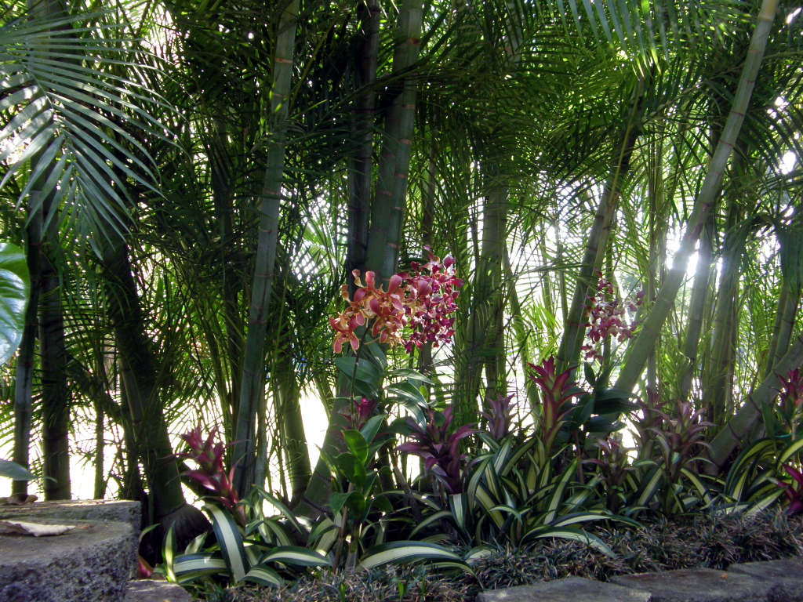
Notes:
Foster Botanical Gardens

Slide 50
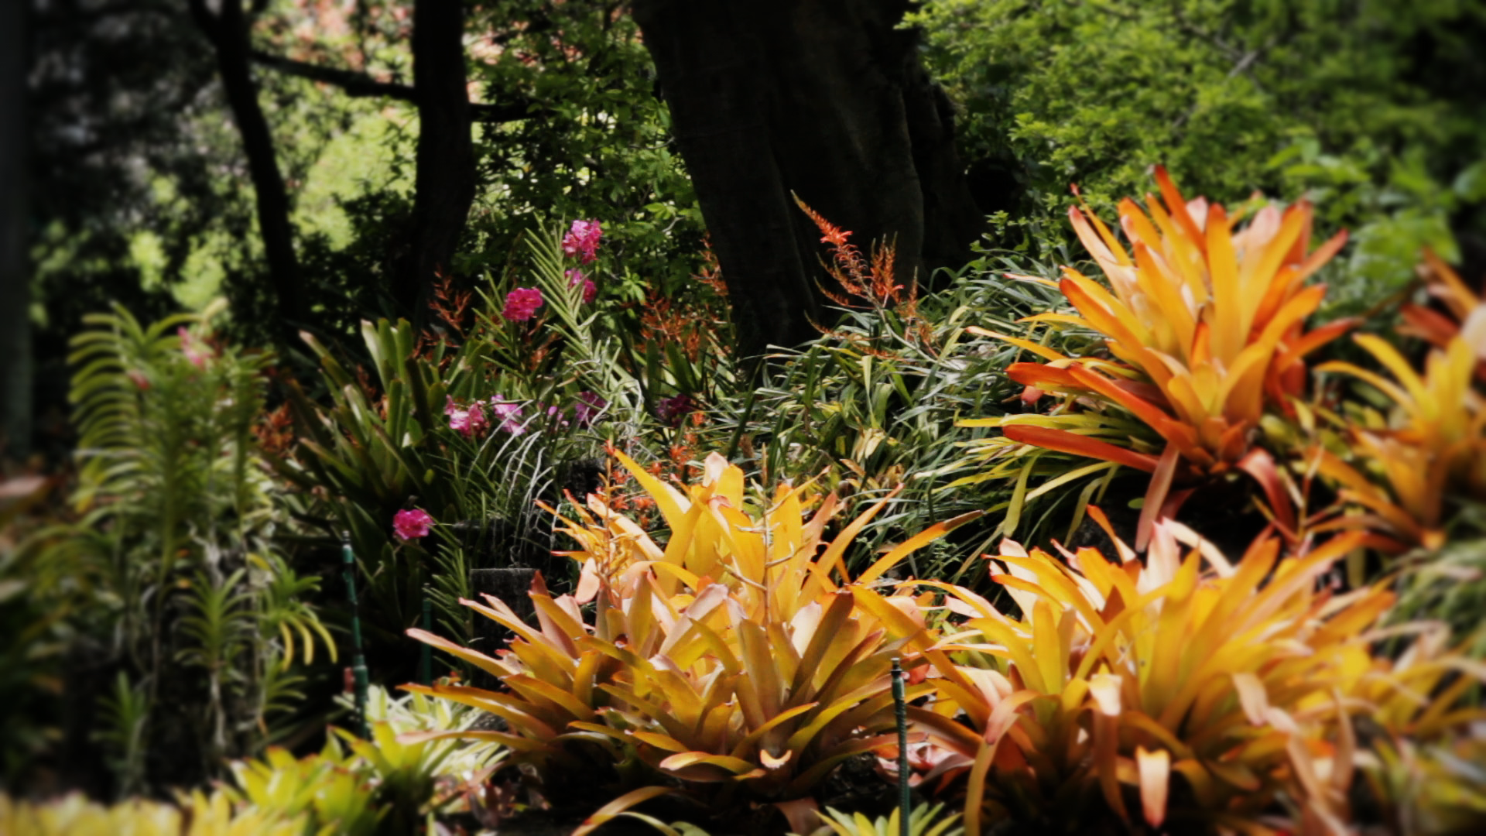

Slide 51
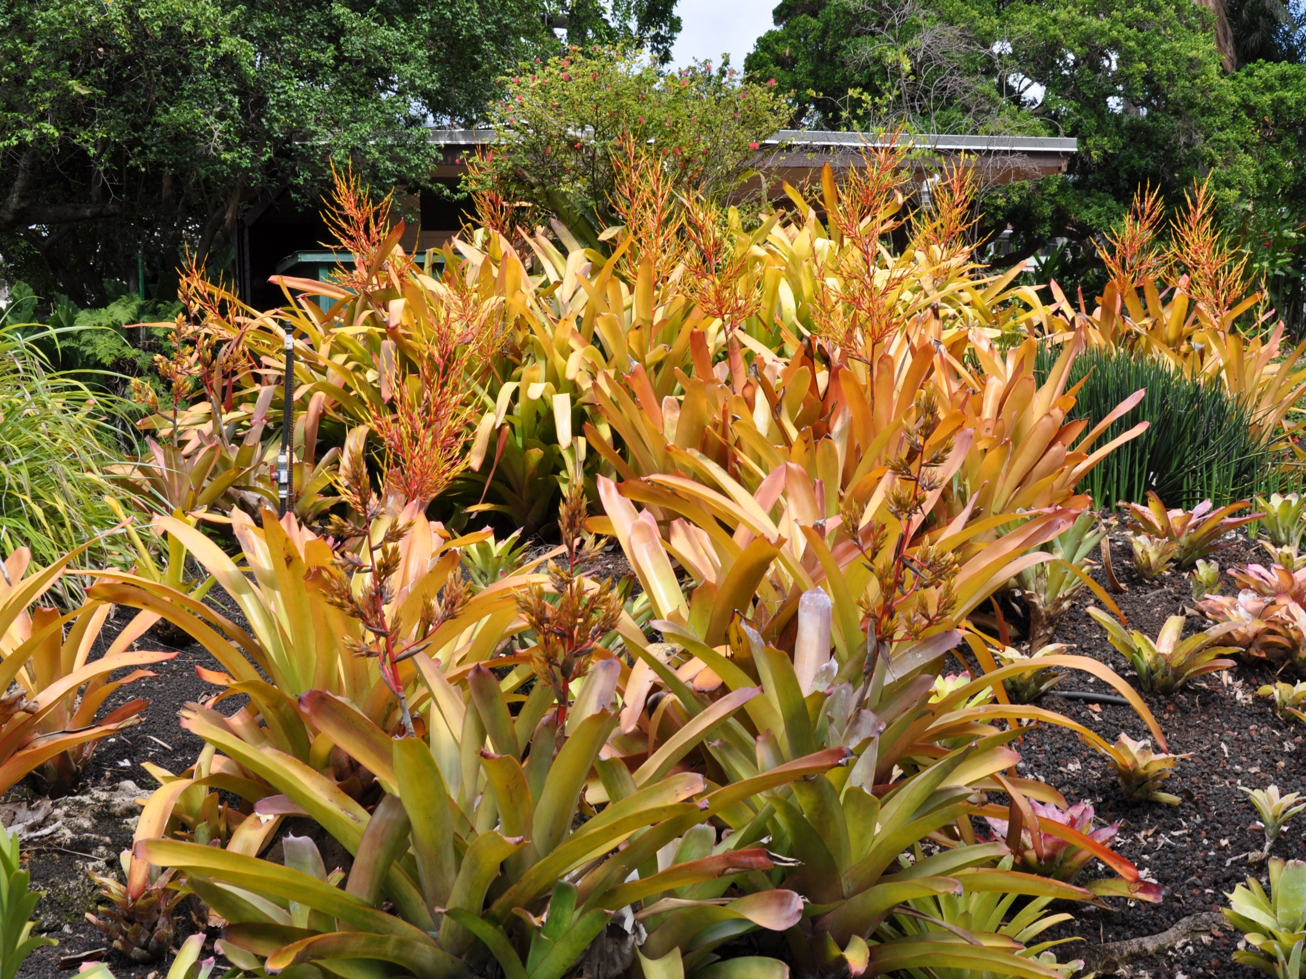
Notes:
Foster Botanical Gardens

Slide 52
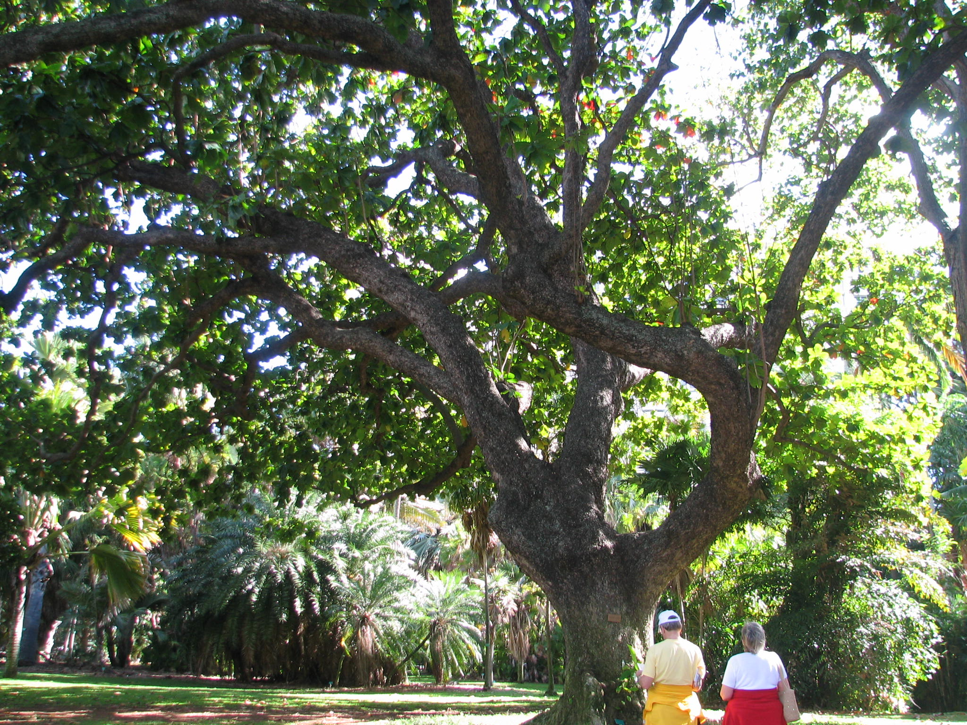
Notes:
Foster Botanical Gardens

Slide 53
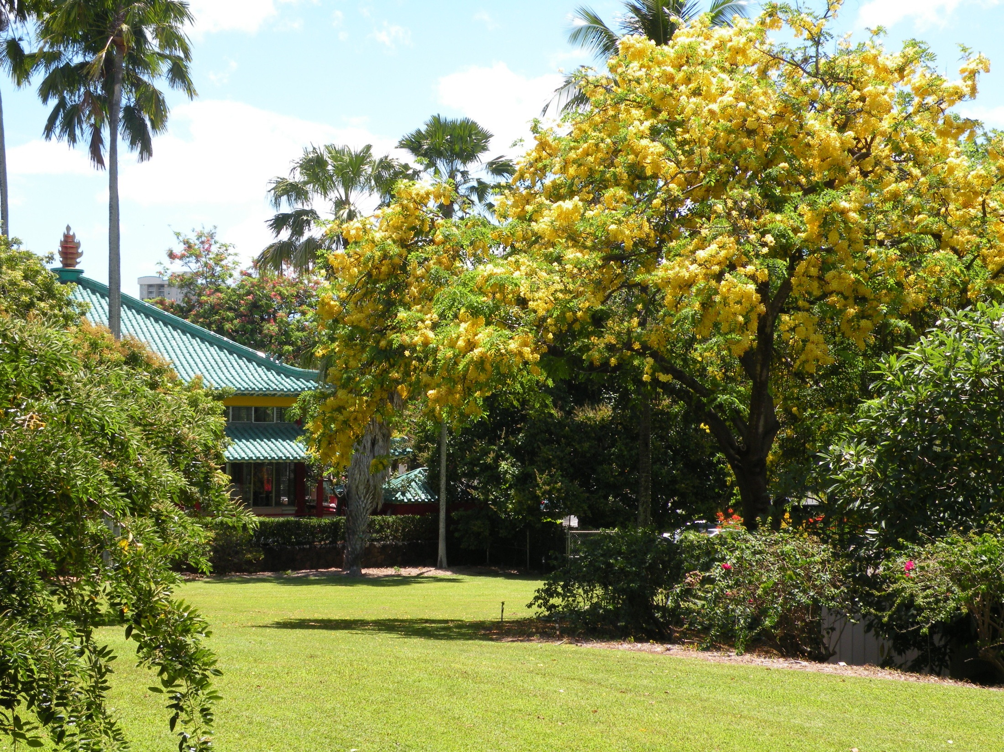
Notes:
Foster Botanical Gardens

Slide 54
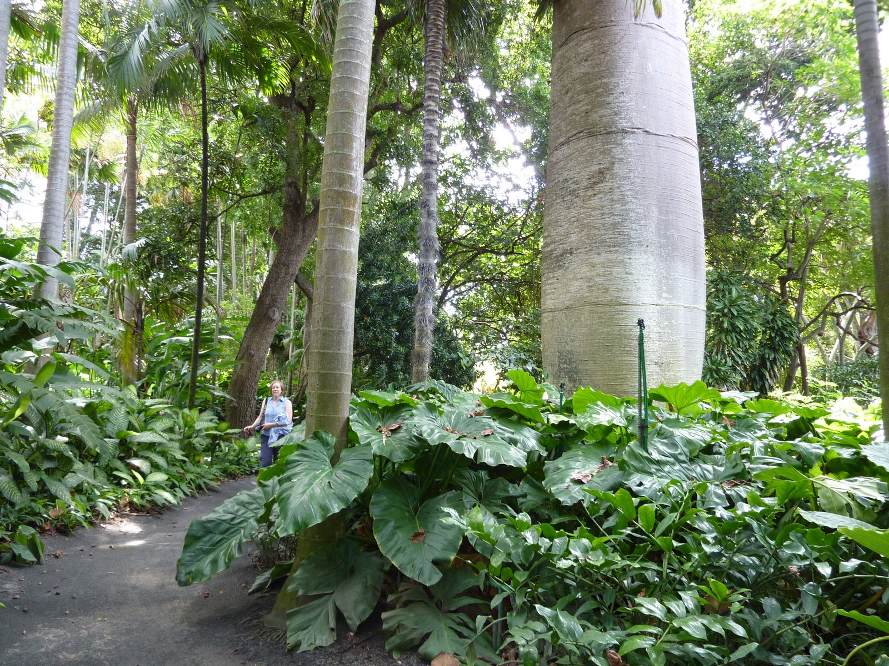
Notes:
Foster Botanical Gardens

Slide 56
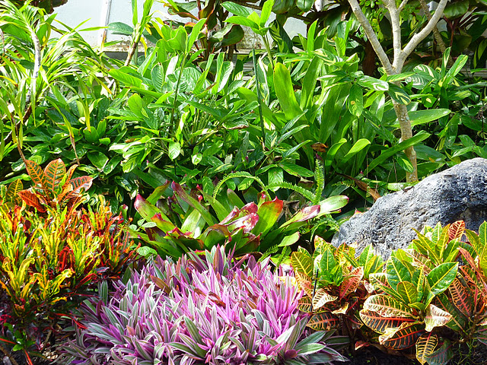

Slide 57
Hawaii Tropical Botanic Garden
El Hawaii Tropical Botanical Garden 7.000 m2 es una organización no lucrativa jardín botánico y la reserva natural ubicado cerca de la ruta 19 en la vieja carretera de 27-717 Mamalahoa.
El jardín está situado en un valle pintoresco de apertura a la Bahia Onomea con arroyos, cascadas y cuenta con un paseo marítimo a lo largo del océano.

Slide 58
Fue creado por Dan J. Lutkenhouse, quien compró la propiedad en 1977 y comenzó a desarrollarse como un jardín botánico.
Se abrió al público en 1984, y fue donado por los Lutkenhouses a un fideicomiso sin fines de lucro en 1995
. Hoy, el jardín cuenta con más de 2.000 plantas las especies , que representan más de 125 familias y 750 géneros , con buenas colecciones de palmas (cerca de 200 especies), heliconias (más de 80 especies) y bromelias (más de 80 especies).
Notes:
Cataratas Onomea

Slide 59
Algunos arboles de los del Jardín de mango y palmas de coco tienen más de 100 años de edad.
El jardín combina el agua y la flora: Una cascada de tres niveles (Onomea Falls) ofrece uno de los puntos de vista de agua de varios que incluyen Boulder Creek y los tubos de lava en Onomea Bay.

Slide 60
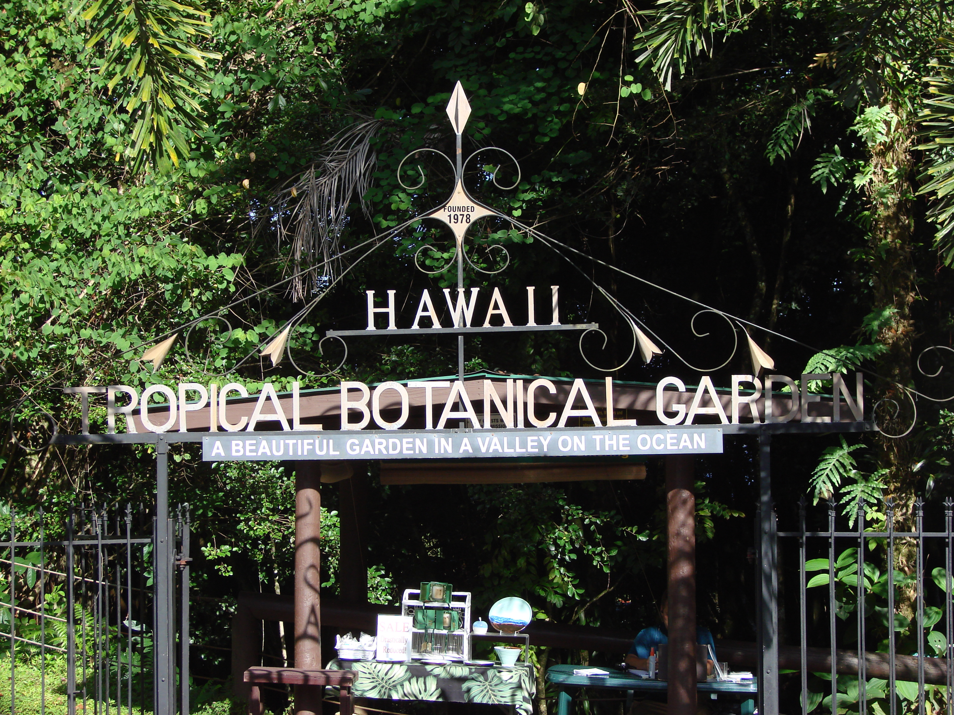
Notes:
Hawaii Tropical Botanic Garden

Slide 61


Slide 62

Notes:
Hawái Tropical.-Philodendron melanochrysum

Slide 63

Notes:
Hawaii Tropical Botanic Gardens

Slide 64

Notes:
Hawaii Tropical Botanic Gardens

Slide 65

Notes:
Hawaii Tropical Botanic Gardens

Slide 66

Notes:
Hawái Tropical Botanic Garden

Slide 67

Notes:
Hawái Tropical Botanic Garden

Slide 68

Notes:
Hawái Tropical Botanic Garden

Slide 69


Slide 70


Slide 71

Notes:
Hawaii Tropical Botanic Garden

Slide 72

Notes:
Hawaii Tropical Botanic Garden

Slide 73

Notes:
Hawaii Tropical Botanic Garden

Slide 74

Notes:
Hawaii Tropical Botanic Garden

Slide 75

Notes:
Hawaii Tropical Botanic Garden

Slide 76

Notes:
Hawaii Tropical Botanic Garden

Slide 77

Notes:
Hawaii Tropical Botanic Garden

Slide 78

Notes:
Hawaii Tropical Botanic Garden

Slide 79

Notes:
Hawaii Tropical Botanic Garden

Slide 80

Notes:
Hawaii Tropical Botanic Garden

Slide 81

Notes:
Hawaii Tropical Botanic Garden

Slide 82

Notes:
Hawaii Tropical Botanic Garden

Slide 83

Notes:
Hawaii Tropical Botanic Garden

Slide 84

Notes:
Hawaii Tropical Botanic Garden

Slide 85


Slide 86

Notes:
Hawaii Tropical Botanic Garden

Slide 87

Notes:
Hawaii Tropical Botanic Garden

Slide 88

Notes:
Hawaii Tropical Botanic Garden

Slide 89


Slide 90

Notes:
Hawaii Tropical Botanic Garden

Slide 91

Notes:
Hawaii Tropical Botanic Garden

Slide 92

Notes:
Hawaii Tropical Botanic Garden

Slide 93

Notes:
Hawaii Tropical Botanic Garden

Slide 94


Notes:
Hawaii Tropical Botanic Garden

Slide 95


Notes:
Hawaii Tropical Botanic Garden

Slide 96


Slide 97

Notes:
Hawaii Tropical Botanic Garden

Slide 98


Notes:
Hawaii Tropical Botanic Garden.-Heliconia longisima

Slide 99
Moanalua Garden
Jardines Moanalua es un parque de (97.000 m ²⁾ parque público de propiedad privada en Honolulu, Hawaii .
El parque es el sitio de Kamehameha V ​​Cottage, que solía ser la casa de Lot Príncipe Kapuaiwa, que más tarde se convertiría en rey Kamehameha V ​​.
También es el lugar de la anual Fiesta Príncipe lote de Hula , y la casa de un gran samán ese árbol es conocido en Japón como el árbol de Hitachi.

Slide 100
Los jardines están ubicados justo al lado de la Interestatal H-201 en el distrito de Moanalua cerca de Tripler Army Medical Center.
Una vez que pertenece y es operado por el estado de hombre de negocios local y terrateniente Samuel Mills Damon (1841-1924), el jardín fue adquirido por la Empresas Kaimana, cuyo presidente John Philip Damon es un bisnieto de Samuel Damon.

Slide 101
La Casa de Kamehameha V, ubicado en el extremo oeste del jardín, fue construida en la década de 1850 por el Príncipe Kapuaiwa lote, que más tarde se convertiría en rey Kamehameha V .
Las tres unidades separadas de la casa (cocina y la unidad de comedor, un salón / dormitorio unidad, y una unidad de entretenimiento) están conectados a través de una serie de pórticos techados.

Slide 102
.
Princesa Bernice Pauahi Bishop quiso la casa de campo, junto con el resto de la una ahupua (la división tradicional de la tierra) de Moanalua a Damon cuando ella murió en 1884.
Damon reformo la casa y lo utilizó como residencia.
La casa fue trasladada a su actual ubicación en 1960, había estado en tres lugares diferentes en Moanalua antes de esa fecha.

Slide 103
El árbol de Hitachi, una gran Albizia samán con un dosel distintivo en forma de paraguas , crece en medio de una zona de césped en el centro del parque.
El árbol está registrado como un árbol excepcional por la Ciudad y Condado de Honolulu y no pueden ser retirado o destruido sin la aprobación del concilio de la ciudad.
El fabricante japonés de productos electrónicos Hitachi, Ltd. ha utilizado el árbol como un símbolo corporativo desde 1973.

Slide 104
Un acuerdo entre la Hacienda Damon y Hitachi Hitachi dio los derechos exclusivos en todo el mundo a utilizar la imagen del árbol con fines de promoción, a cambio de pagos anuales de 20.000 dólares EE.UU..
La situación del acuerdo se puso en duda cuando la finca Damon fue disuelto después de que el nieto restante último murió en 2004.

Slide 105
Hitachi ha negociado con el nuevo propietario y llegó a un acuerdo con Empresas Kaimana en diciembre de 2006, donde Hitachi pagaría 400.000 dólares EE.UU. anuales para la promoción de los derechos hasta 2016.
Los ingresos de Hitachi se espera que sólo en parte han de sufragar los gastos de 600.000 dólares EE.UU. anuales para el parque.

Slide 106

Notes:
Moanalua Park,.Albizia saman

Slide 107

Notes:
Moanalua Park,..-Hitachi´s Tree

Slide 108

Notes:
Moanalua Park,.Albizia saman

Slide 109

Notes:
Moanalua Park.-Hitachi Tree

Slide 110

Notes:
Moanalua Park,.

Slide 111

Notes:
Moanalua Garden

Slide 112

Notes:
Moanalua Park,.Taro

Slide 113

Notes:
Moanalua Park,..-Ginger

Slide 114

Notes:
Moanalua Park,.Ginger Plant

Slide 115

Notes:
Moanalua Park,.

Slide 116

Notes:
Moanalua Park,.

Slide 117

Notes:
Moanalua Park,.

Slide 118

Notes:
Moanalua Park,.Japanese Garden

Slide 119

Notes:
Moanalua Park

Slide 120


